Slide 1
Statistiques multivariées et initiation au ‘machine learning’ Fabrice Monna (fabricemonna.com & Fabrice.Monna@u-bourgogne.fr)

Slide 2

Initiation aux statistiques multivariées et au ‘machine learning’
2022: « Un tableau a gagné le premier prix d’un concours au Colorado, mais son auteur a utilisé le système d’intelligence artificielle Midjourney pour le concevoir. S’agit-il alors d’un plagiat ou d’une véritable œuvre artistique ? » (01net). Intéressant, mais avant d’arriver à ça…

Slide 3
Initiation aux statistiques multivariées et au ‘machine learning’
Début du XXe siècle : fondations
1901 – Karl Pearson publie l’ACP (PCA) → réduction de dimension non supervisée.
1920s – Développement de la régression linéaire multiple et des premières idées de vraisemblance généralisée (Fisher, Neyman).
1936 – Ronald A. Fisher introduit l’Analyse Discriminante Linéaire (LDA).
Milieu du XXe siècle : essor des modèles
1940s – Début de l’usage de la régression logistique (David Cox, 1958 pour la forme moderne).
1950s – Premiers réseaux de neurones artificiels (Perceptron de Frank Rosenblatt, 1957).
1950s – Les premiers pas de la méthode des k-NN (Fix & Hodge, 1951).
1960s – Développement des méthodes bayésiennes computationnelles (Metropolis 1953, Hastings 1970).
Fin XXe siècle : machine learning moderne
1963 – SVM (Support Vector Machine) formulé par Vapnik & Chervonenkis.
1980s – Renaissance des réseaux de neurones avec la rétropropagation (Rumelhart, Hinton, Williams, 1986).
1990s – Popularisation des arbres de décision, Random Forests (Breiman, 2001), et des méthodes ensemblistes.
XXIe siècle : ère du deep learning
2000s – Explosion des méthodes kernel (SVM, Gaussian processes).
2012 – Révolution deep learning avec AlexNet (Krizhevsky, Sutskever, Hinton) en vision par ordinateur.
2010s–2020s – Montée en puissance des architectures CNN, RNN, puis Transformers (Vaswani et al., 2017 → GPT, ViT, etc.).
Désolé, mais on va se faire la main sur des techniques anciennes…

Slide 4
Approches supervisées et non supervisées Introduction aux grandes familles d’algorithmes en data science

Slide 5
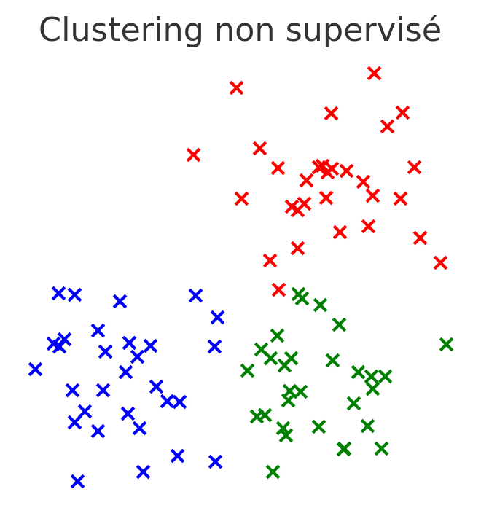
Approches non supervisées
Découvrir la structure cachée des données
Exemples d’objectifs :
Réduction de dimension (ACP, t-SNE, …)
Regroupement (k-means, CAH, DBSCAN)
Détection d’anomalies
Labels a priori inconnus
Non supervisé = comprendre sans a priori

Slide 6
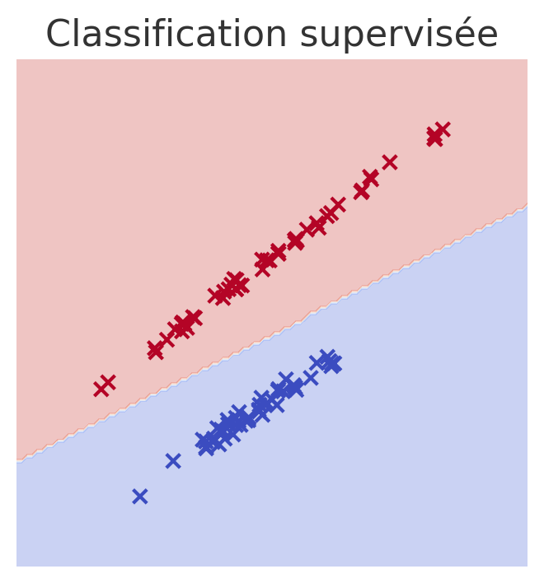
Approches supervisées
Apprendre une relation entre X (données) et Y (labels) - Prédiction
Exemples d’objectifs :
Classification (k-NN, LDA/QDA, SVM, réseaux de neurones)
Régression (linéaire, PLS, Random Forest)
Labels connus
Supervisé = prédire avec apprentissage

Slide 7

Analyse en composantes principales
Analyse en composantes principales (ACP)
-
Principal component analysis
(PCA)
Une méthode exploratoire non supervisée des données. Karl Pearson (1901); Harold Hotelling (1933)

Slide 8

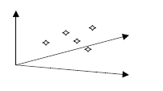
Analyse en composantes principales
Le problème
Lorsqu’il n’y a que deux dimensions (largeur et longueur par exemple), il est facile de représenter les données sur un plan :
Avec trois dimensions (largeur,
hauteur et profondeur par ex.),
c’est déjà plus difficile :
Mais au delà de 3 dimensions, il est impossible de représenter les données sur
un plan ou même de les visualiser mentalement.

Slide 9

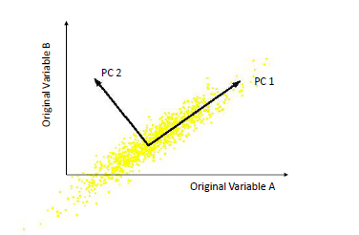
Analyse en composantes principales
But de l’ACP: Réduire la dimension du problème (si possible à 2) tout en conservant le maximum d’information
C’est possible? Oui! Comment?
Les nouvelles variables sont des combinaisons linéaires des variables originales.
Elles sont orthogonales entre elles.
Elles capturent autant que possible la variance d’origine.
Ce sont les composantes principales

Slide 10
Analyse en composantes principales
Un exemple !
Voyons ce que ca donne sur R : 178 vins italiens provenant de 3 régions, 13 variables.
Alcohol
Malic acid
Ash
Alcalinity of ash
Magnesium
Total phenols
Flavanoids
Nonflavanoid phenols
Proanthocyanins
Color intensity
Hue
OD280/OD315 of diluted wines
Proline

Slide 11
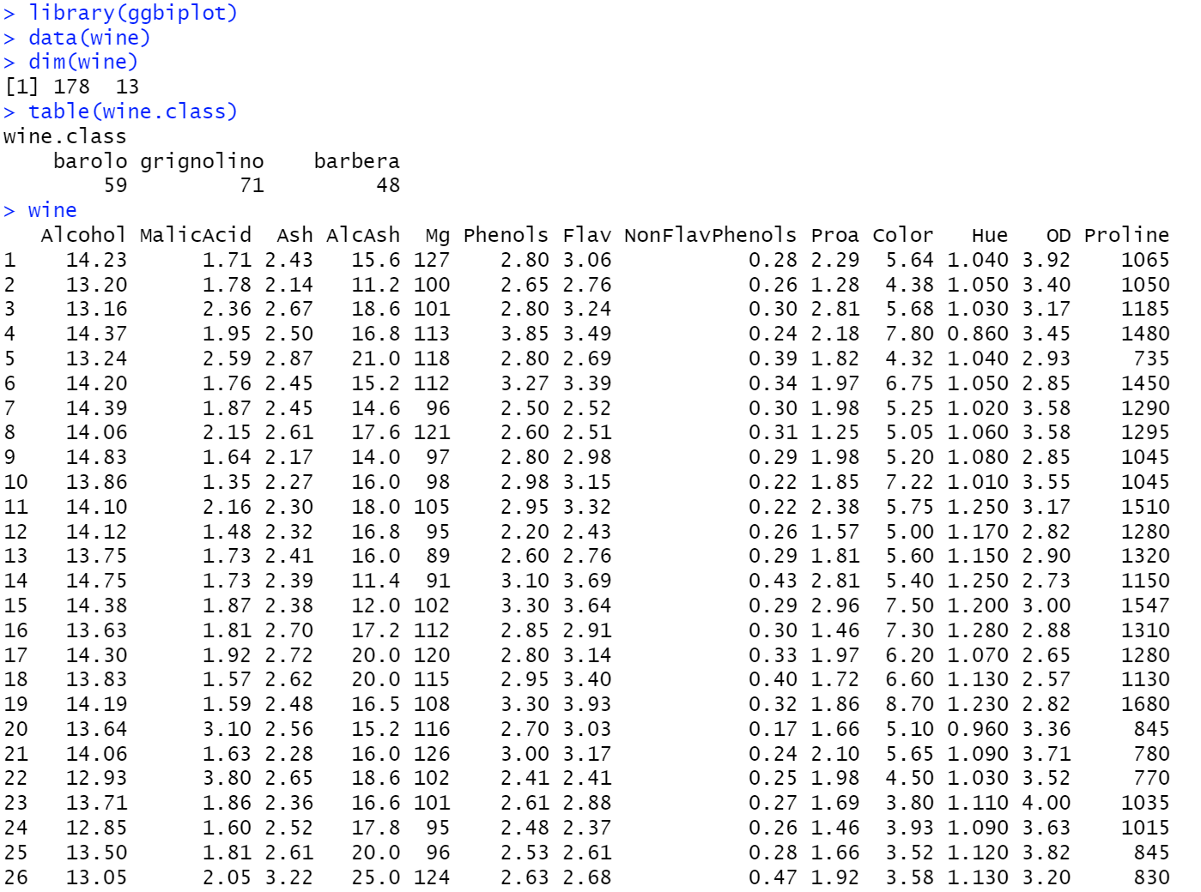
Traitement des données – rappels: Analyse en composantes principales
…

Slide 12

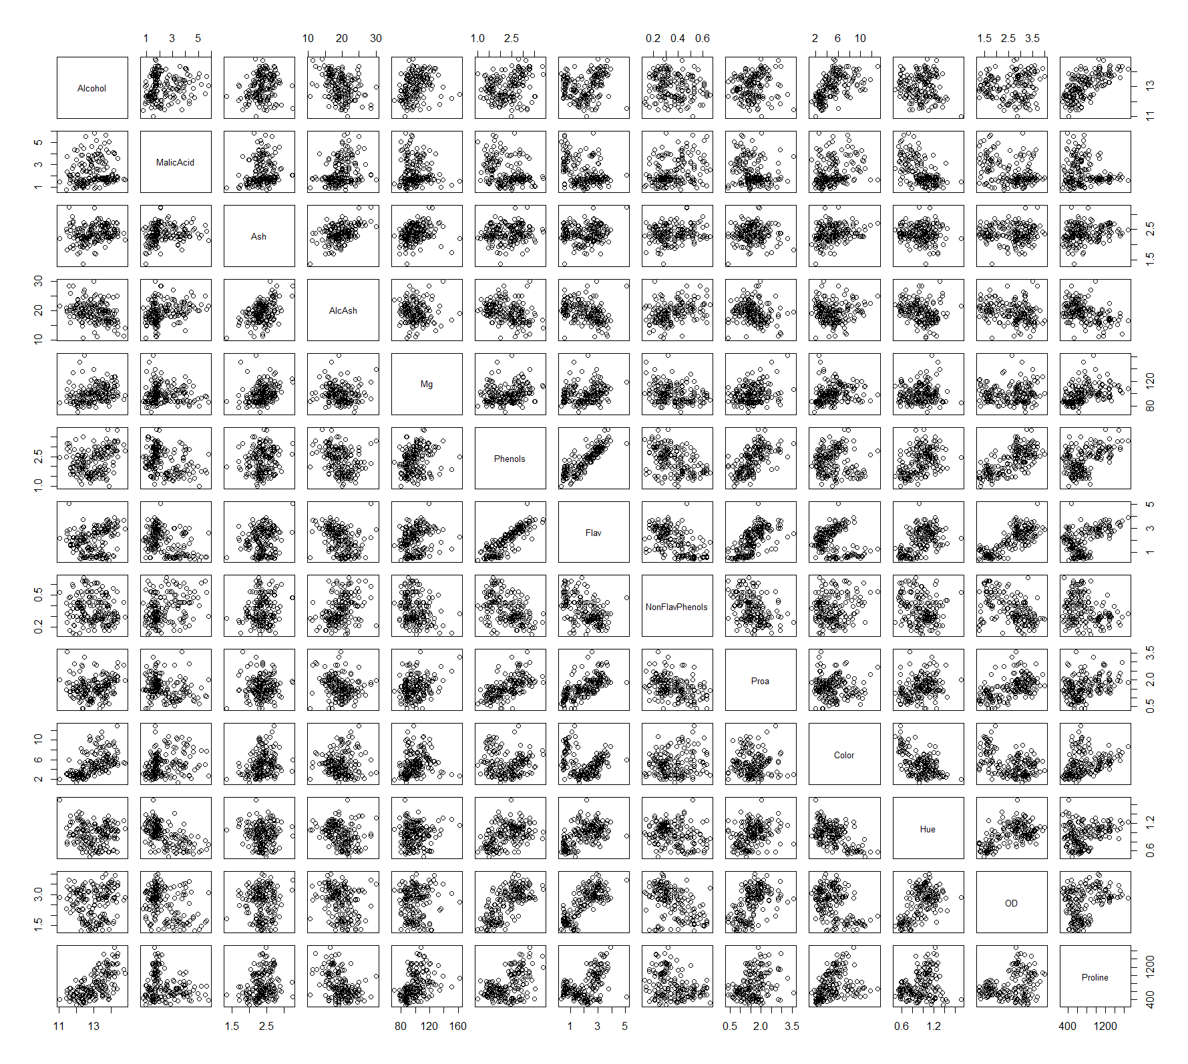
Traitement des données – rappels: Analyse en composantes principales

Slide 13
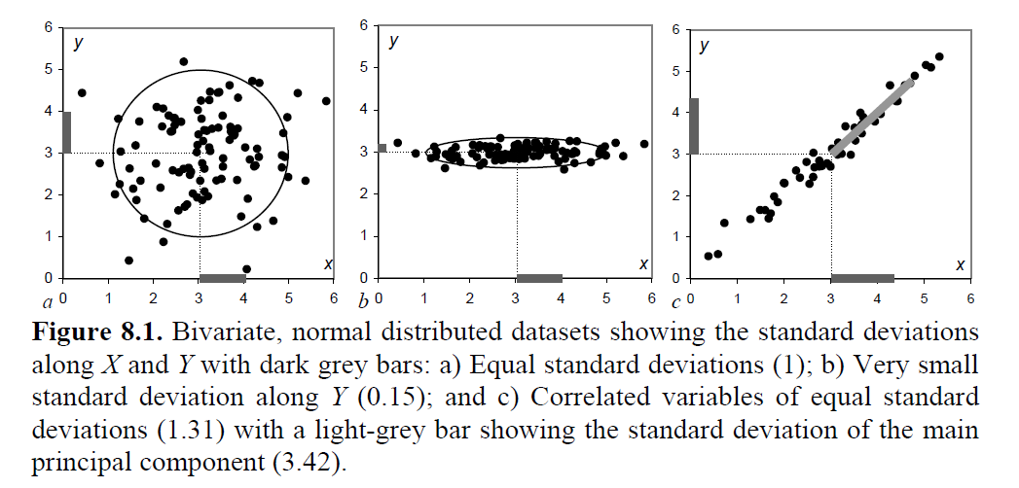
Rappel - covariance
Avant tout quelques rappels…
Corrélation

Slide 14
Rappel - covariance
Rappels: Régression linéaire – Matrice de variance – covariance
Approche géométrique:
Q2
Q1
Q3
Q4

Slide 15
Rappel – covariance corrélation
est un paramètre intéressant
Évidemment cette somme dépend de n. On va donc diviser par (n-1).
Au fait, pourquoi (n-1) et pas simplement n???
Cov(x,y) est la covariance.

Slide 16
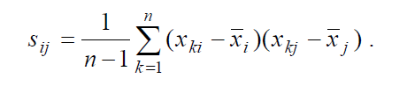
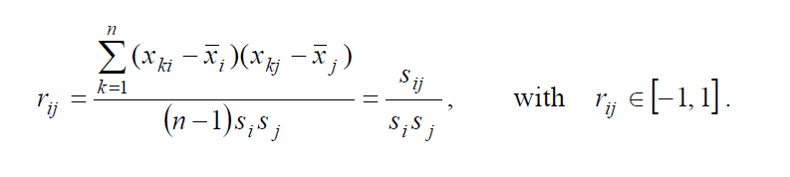
Rappel – covariance corrélation
Prenons un jeu de données, avec x = [X₁ X₂ … X_{d}]’,
S correspond à la matrice de variance covariance des données, où chaque élément s_{ij} est la covariance entre les variables X_{i} et X_{j},
s_{ij} = s_{ji},
s_{ii} est l’estimation de la variance of Xi
La covariance est liée à la corrélation:

Slide 17
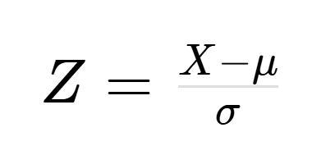
Rappel – covariance corrélation
Transformation Z (centré, réduit) -> moyenne = 0, écart type = 1
La matrice de corrélation est identique à la matrice de covariance
calculée à partir des données centrées réduites
Vérifions…

Slide 18
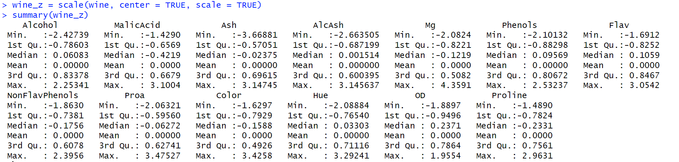
Rappel – covariance corrélation
On normalise les données car autrement on mélange des torchons et des serviettes. On fait face à un problème d’unité. Attention, ce n’est pas toujours le cas…

Slide 19
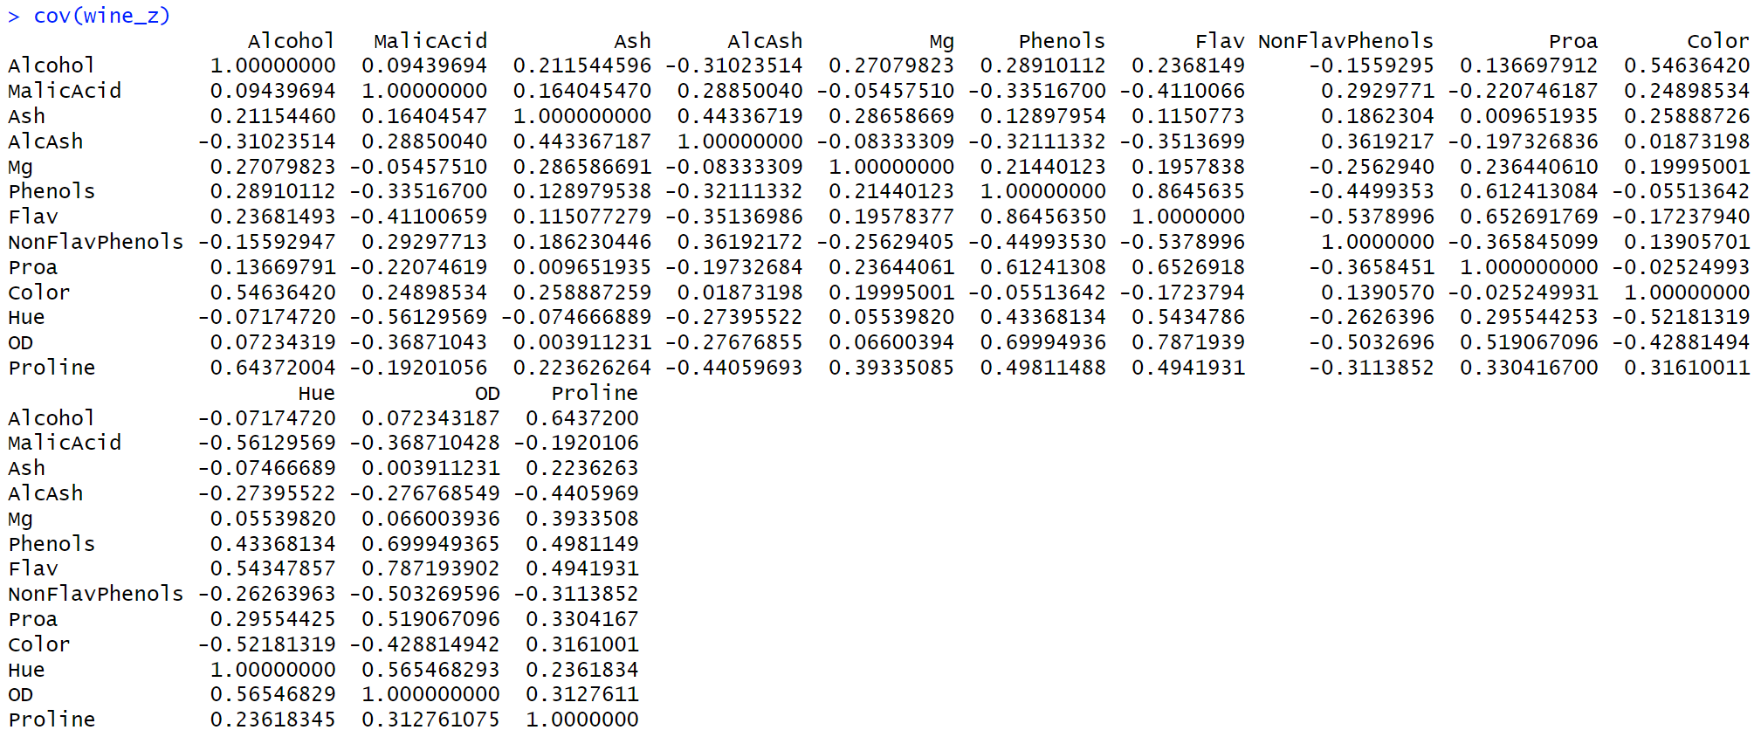
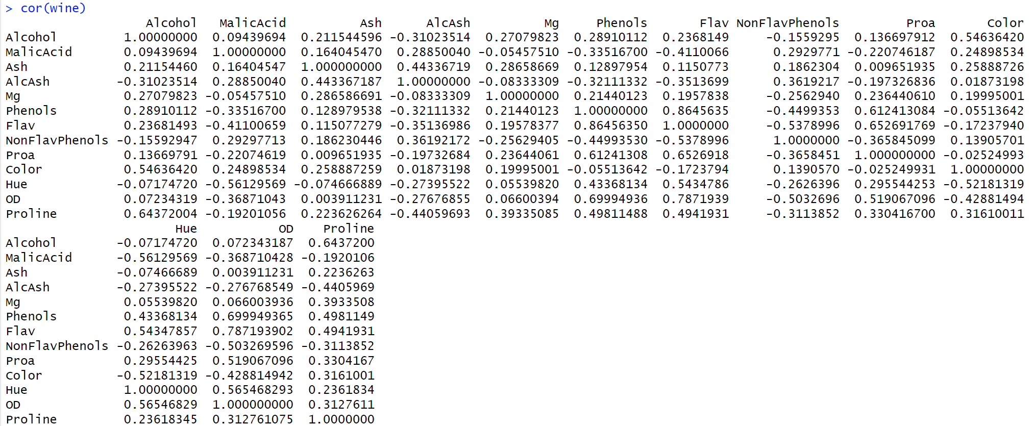
Rappel – covariance corrélation
=

Slide 20
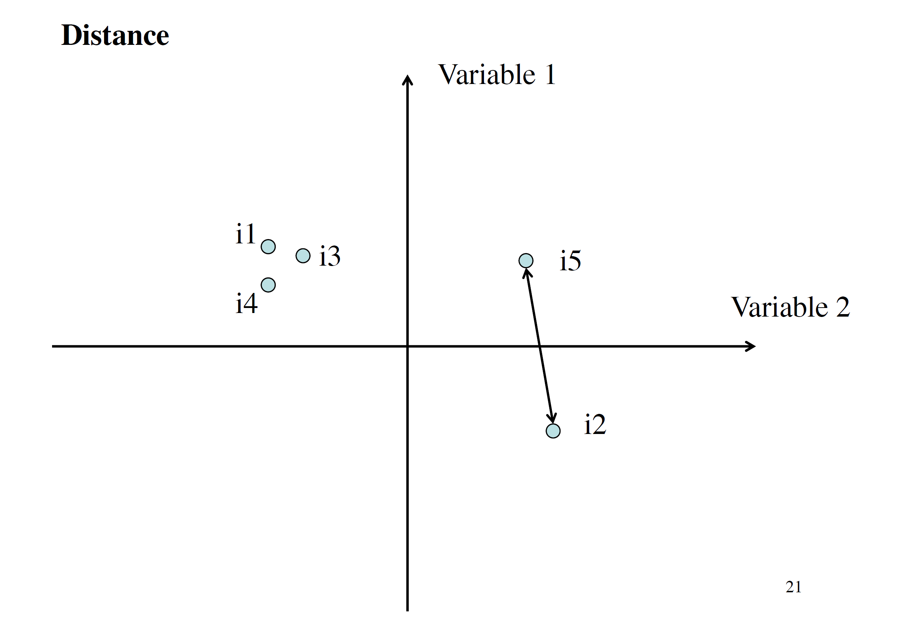
Rappel – quelques définitions

Slide 21
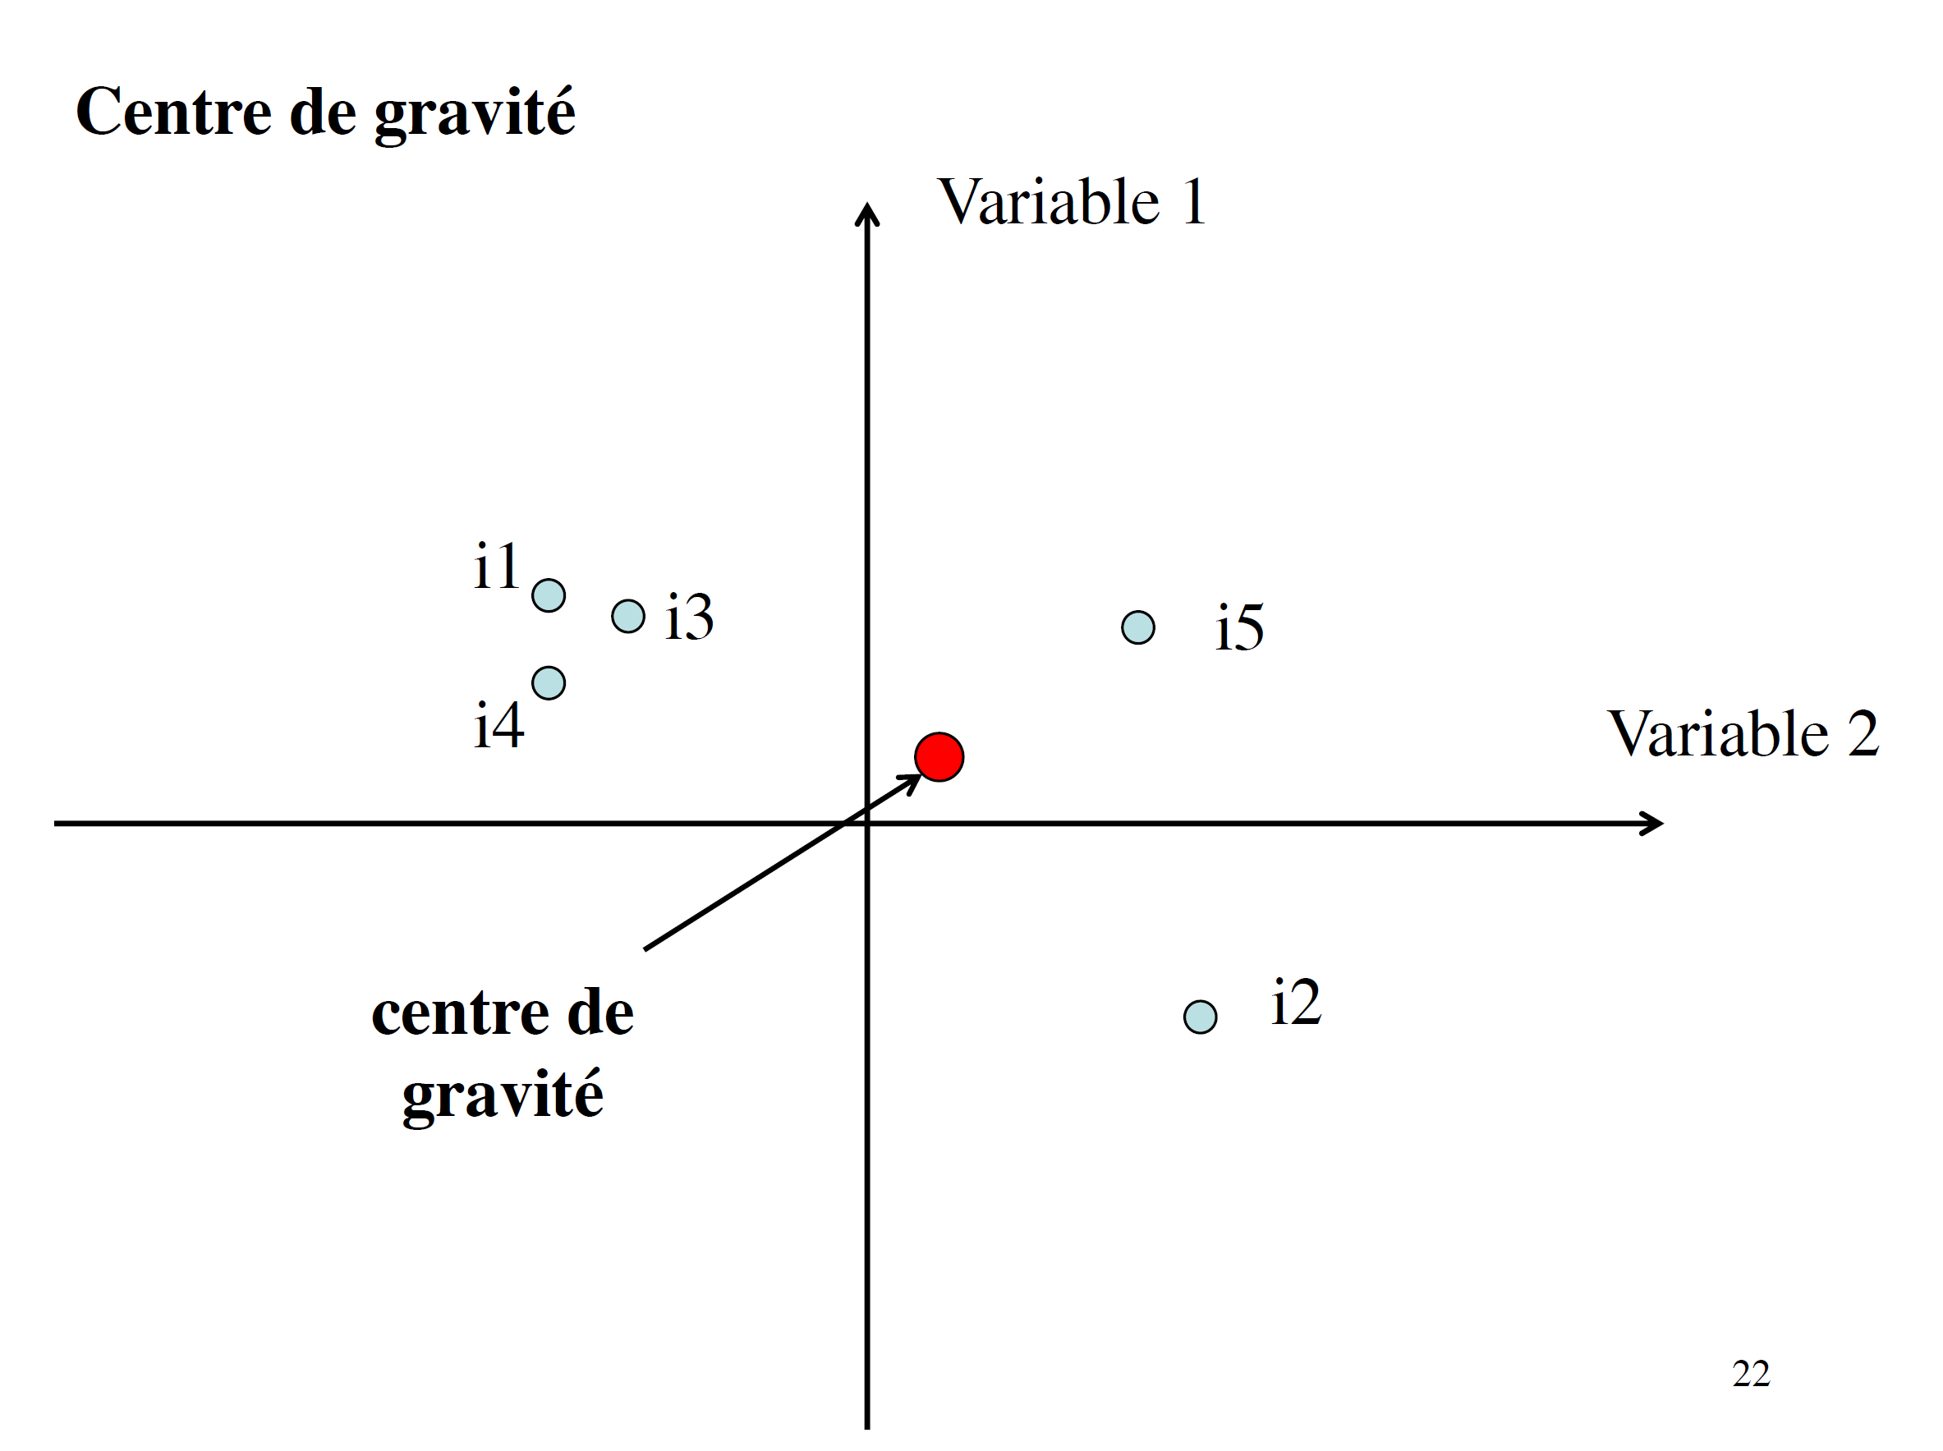
Rappel – quelques définitions

Slide 22
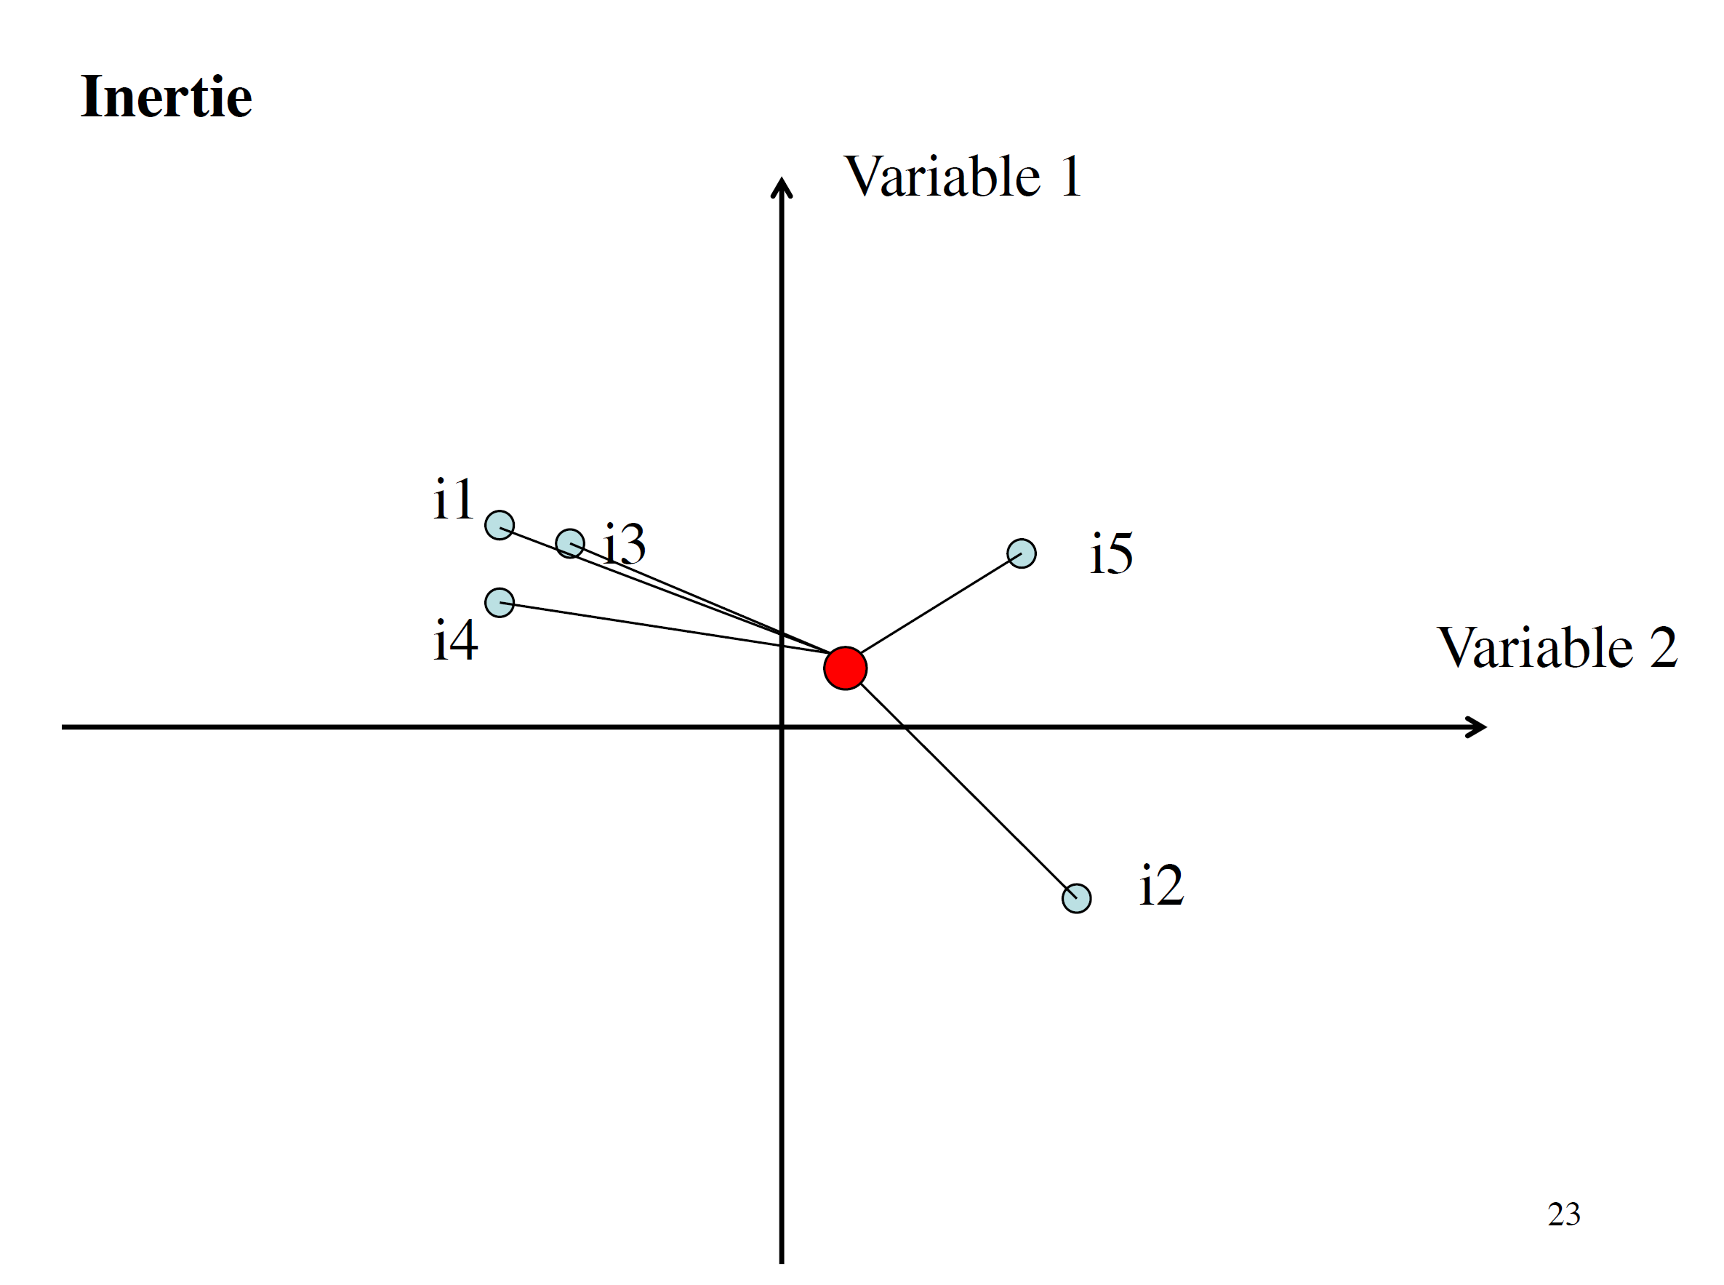
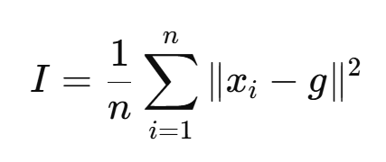
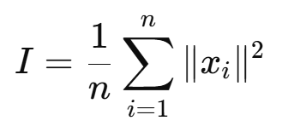
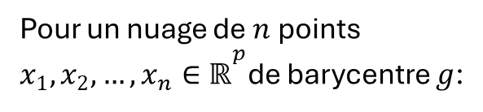
Rappel – quelques définitions
Somme des distances des points au centre de gravité
Pour un nuage de $n$points $x_{1},x_{2},…,x_{n}∈ℝ^{p}$de barycentre $g$:
Quand les données sont centrées
(barycentre = 0),

Slide 23
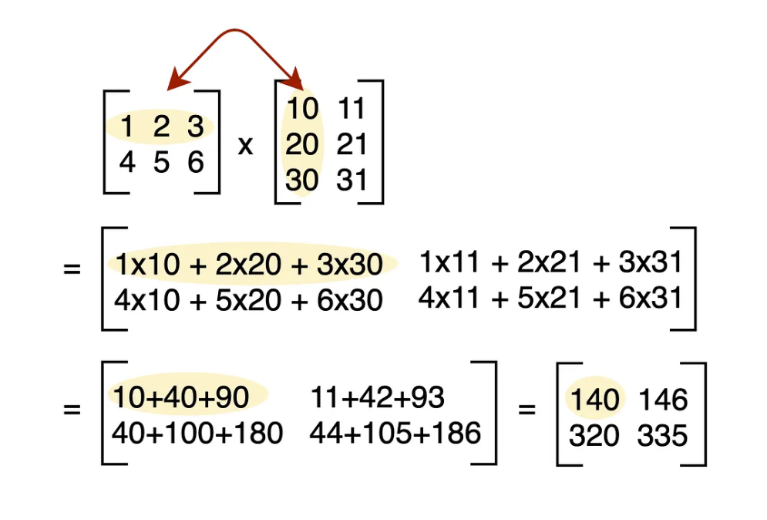
Multiplication de matrices
Pour que le produit de deux matrices soit défini, il faut que le nombre de colonnes de la première matrice soit égal au nombre de lignes de la deuxième. Si la matrice produit existe, elle a le même nombre de lignes que la première matrice et le même nombre de colonnes que la deuxième.

Slide 24
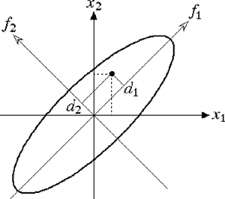
Analyse en composantes principales
La partie la plus délicate
On veut trouver des directions privilégiées (vecteurs v) dans lesquelles :
la projection des données (variance) est maximale, et ces directions sont
orthogonales entre elles.
Calcul des vecteurs propres et des valeurs propres
Vecteurs v_{i} orthogonaux
Vecteurs v_{i} de norme 1

Slide 25
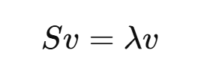

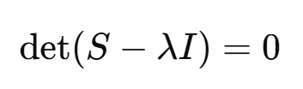
Analyse en composantes principales
Mathématiquement, ça revient à chercher des vecteurs v tels que :
où S est la matrice de covariance. C’est l’équation des vecteurs propres
On part de l’équation : Pour une solution non triviale (c’est-à-dire v≠0) :
Cette équation est le polynôme caractéristique de la matrice S.

Slide 26
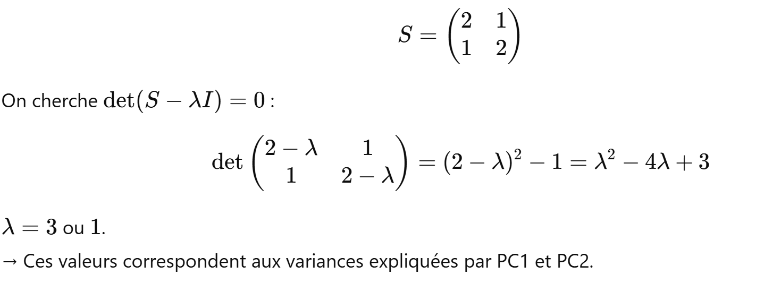
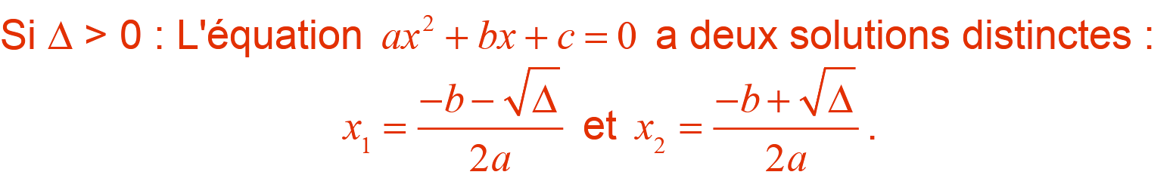
Analyse en composantes principales
Les solutions λ sont les valeurs propres (eigenvalues), c’est-à-dire les variances expliquées par chaque axe.
Pour chaque λ, on trouve un vecteur v (eigenvectors) qui satisfait
Voyons ca sur un exemple:
On appelle discriminant du trinôme ax²+bx+c, le nombre réel, noté Δ, égal à b²−4ac

Slide 27
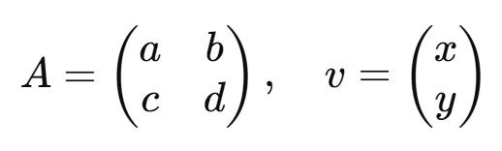
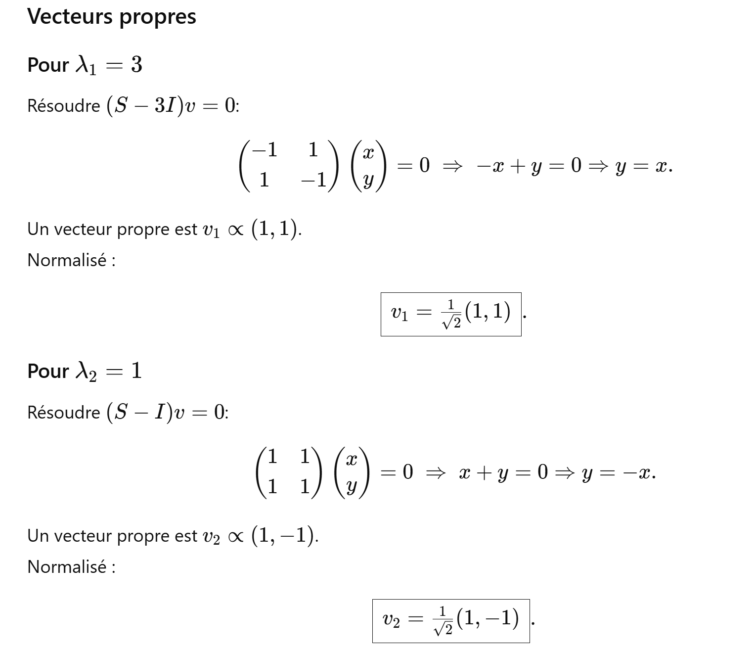
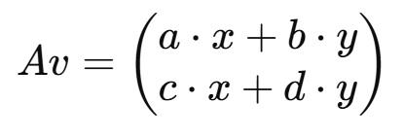
Analyse en composantes principales
ATTENTION: Vecteurs v_{i} de norme 1
ATTENTION: Vecteurs v_{i} de norme 1

Slide 28
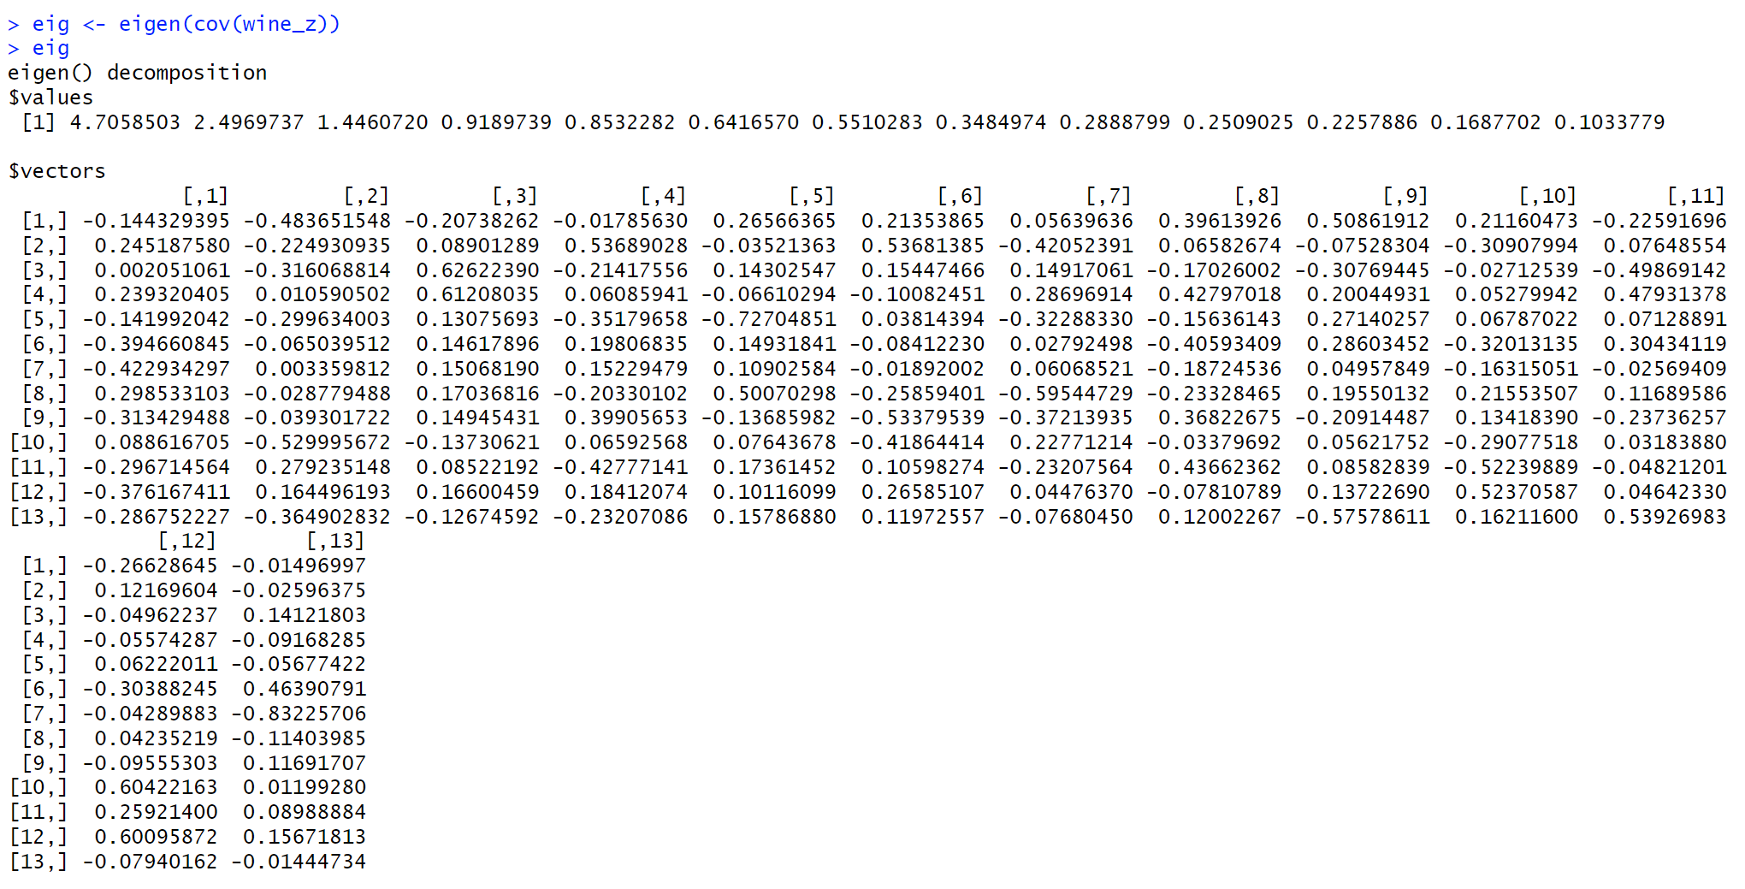



Analyse en composantes principales
C’est normal car
13 variables, toutes normalisées!
Sont-ils bien orthogonaux?
On-t-il une norme = 1 ?

Slide 29
Analyse en composantes principales
Les individus → projetés via les scores Z = X_{c} V
On forme la matrice des vecteurs propres
V=[v₁ v₂ … v_{k}]
Les scores (coordonnées des individus dans le nouvel espace) sont donnés par :
Z = X_{c} V
X_{c} ​ = données centrées ou centrées réduites (n × p)
V = vecteurs propres (p × k)
Z = scores (n × k)
Chaque ligne de Z = coordonnées d’un individu dans l’espace des composantes
principales! (ouf)

Slide 30
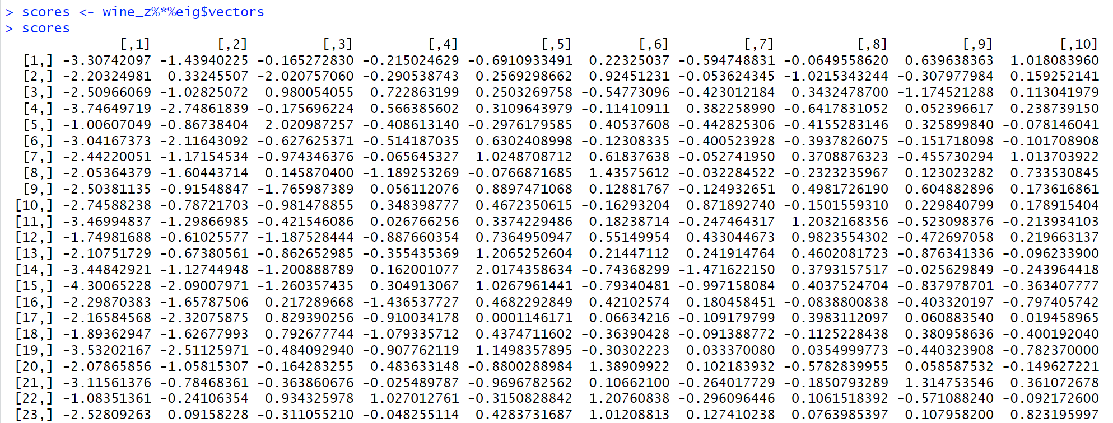

Analyse en composantes principales
En fait:
13 variables en entrée, 13 PCs!

Slide 31
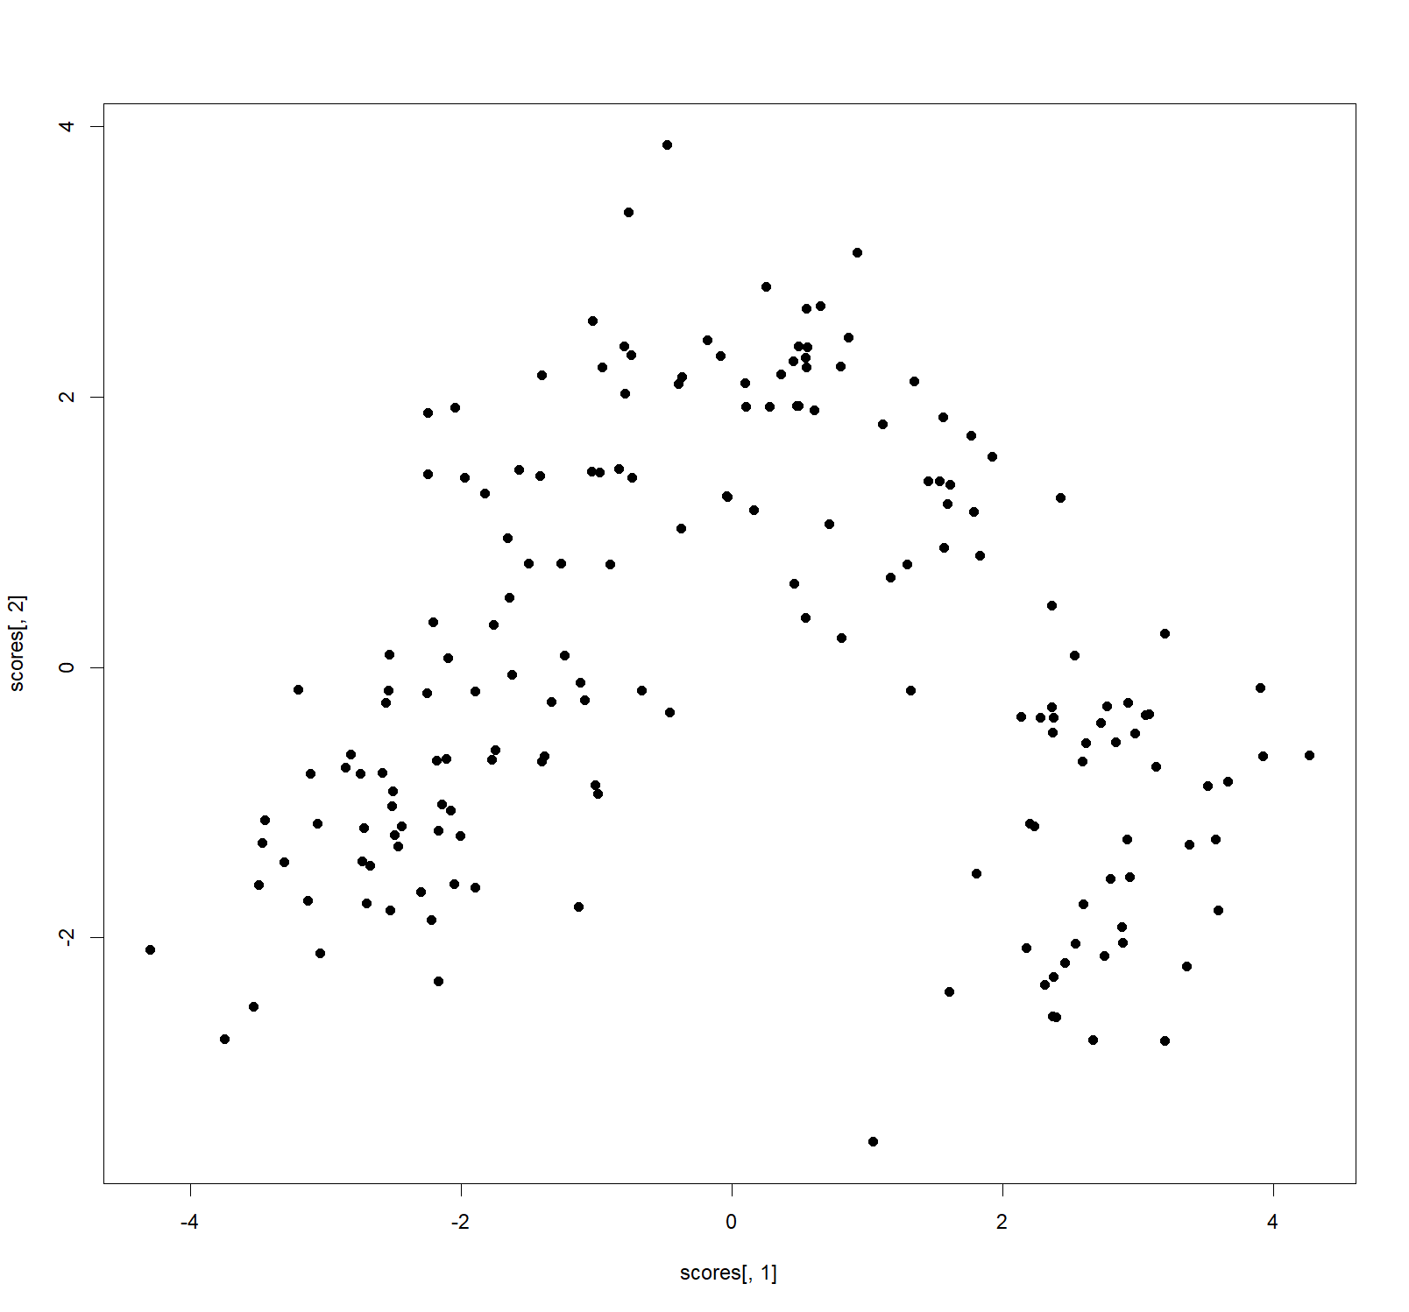
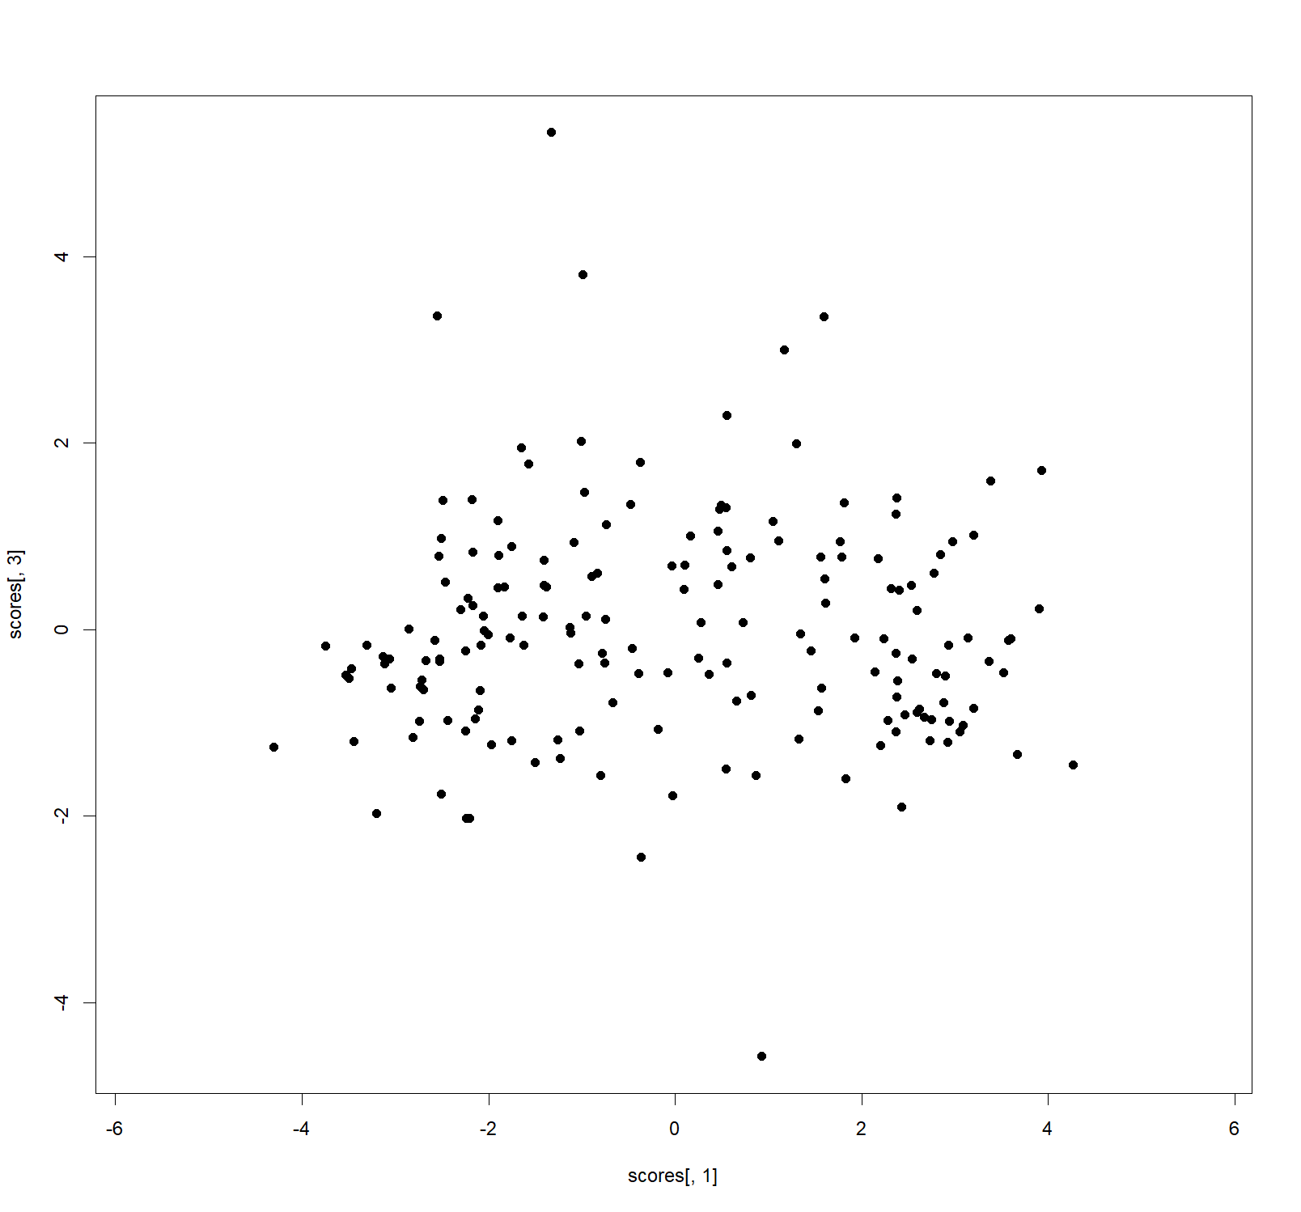
Analyse en composantes principales
Projection des scores des individus (des vins) sur les nouveaux axes.
PC2
PC3
PC1
PC1
etc…

Slide 32
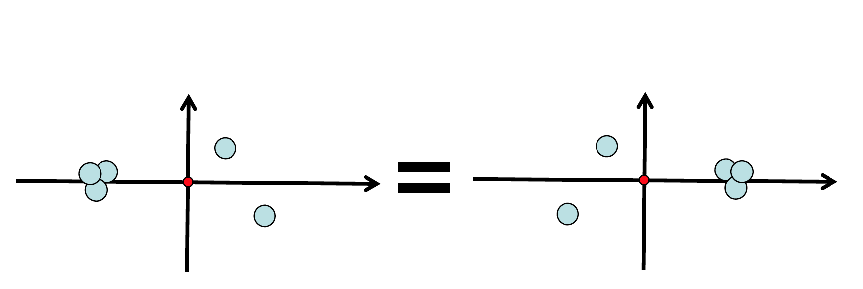
Analyse en composantes principales
L'orientation des PC est arbitraire et peut être différente selon les logiciels et/ou fonctions.
Le signe des scores ne veut rien dire. Vous pouvez simplement multiplier les scores par -1 pour inverser les axes.

Slide 33

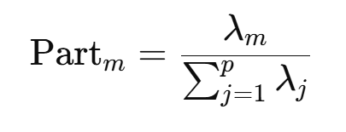
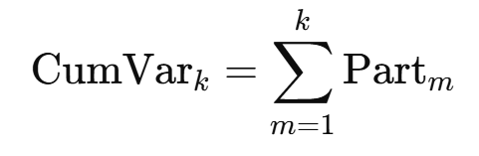
Analyse en composantes principales
Le screeplot (graphique des éboulis) . En somme, combien de PCs doit on garder…
Variance expliquée par chaque composante:
Part de variance expliquée:
Variance cumulée jusqu’à k:

Slide 34
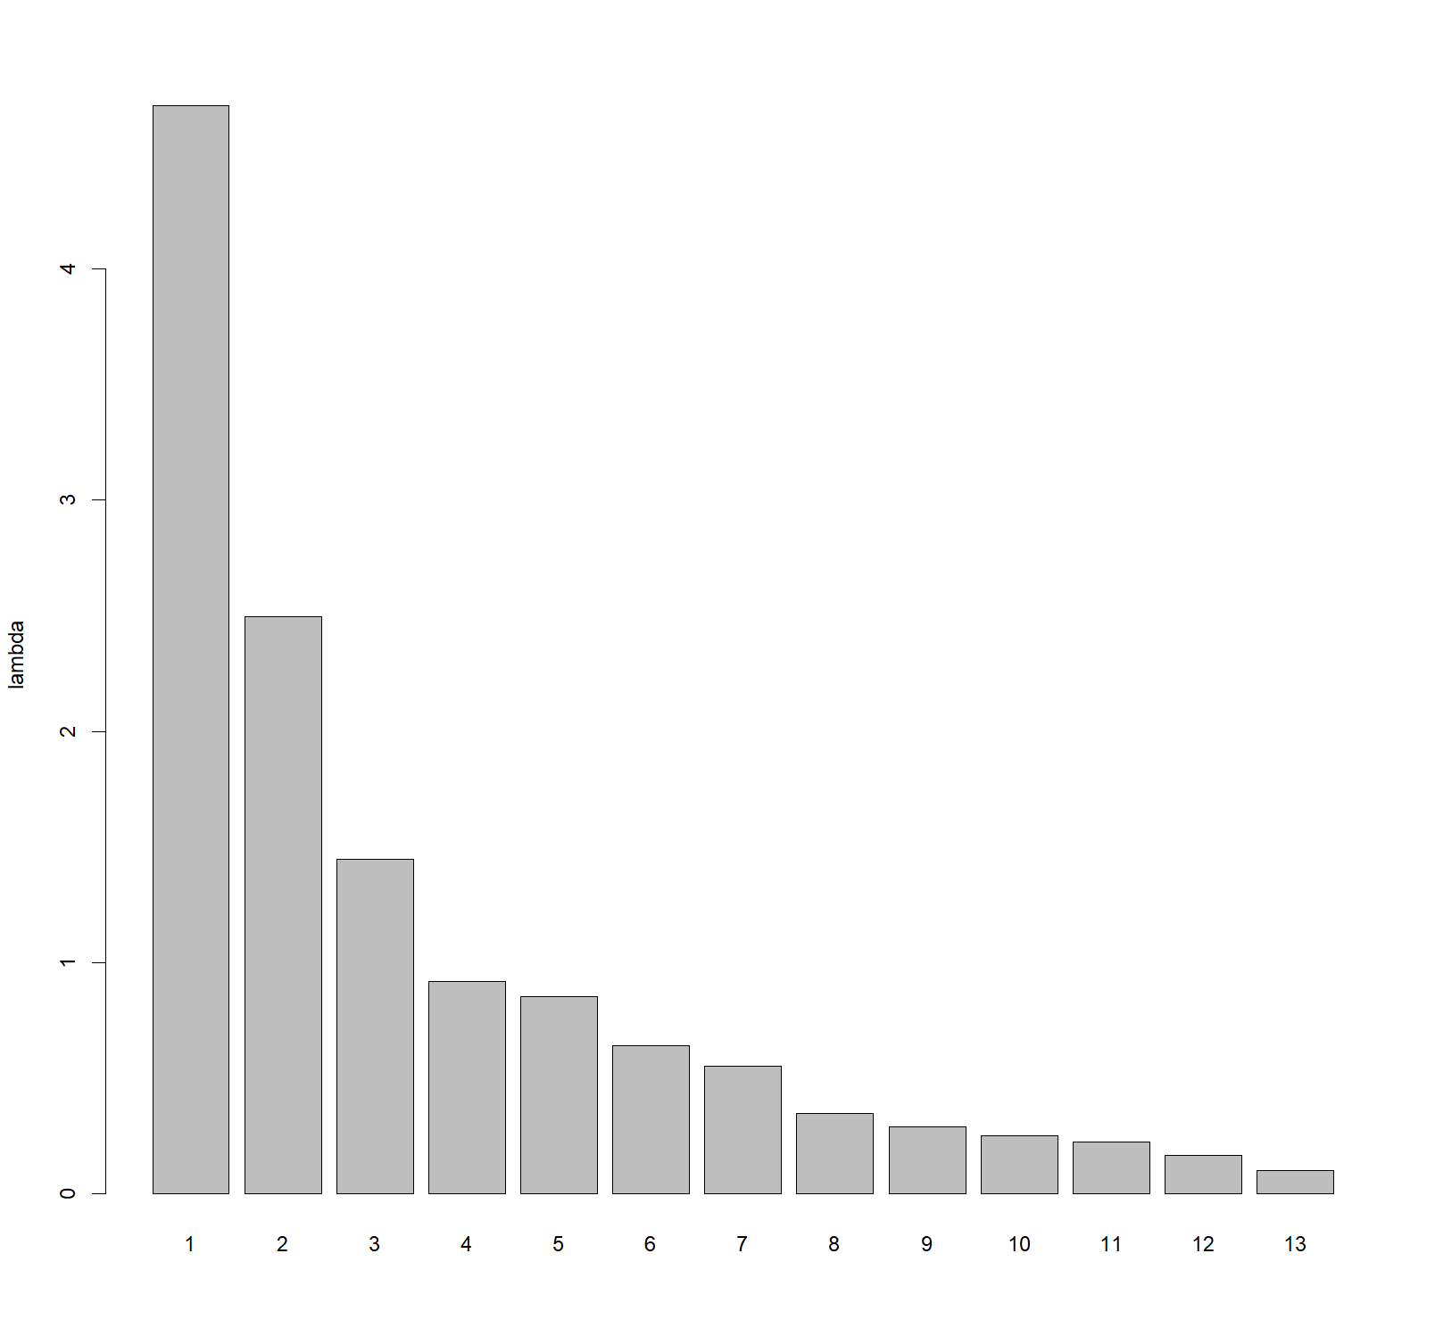
Analyse en composantes principales
Screeplot des valeurs propres
Les premières composantes expliquent beaucoup, puis les suivantes de moins en moins, jusqu’à presque rien
PC

Slide 35

Analyse en composantes principales
Screeplot avec % de variance exprimée par chaque PC
barplot(100*eig$values/sum(eig$values), names.arg = 1:13, ylab = '%var totale')
On garde les composantes avant le coude (cassure de pente, elbow)… ou celles nécessaires pour dépasser un seuil (80–90 %)
PC

Slide 36
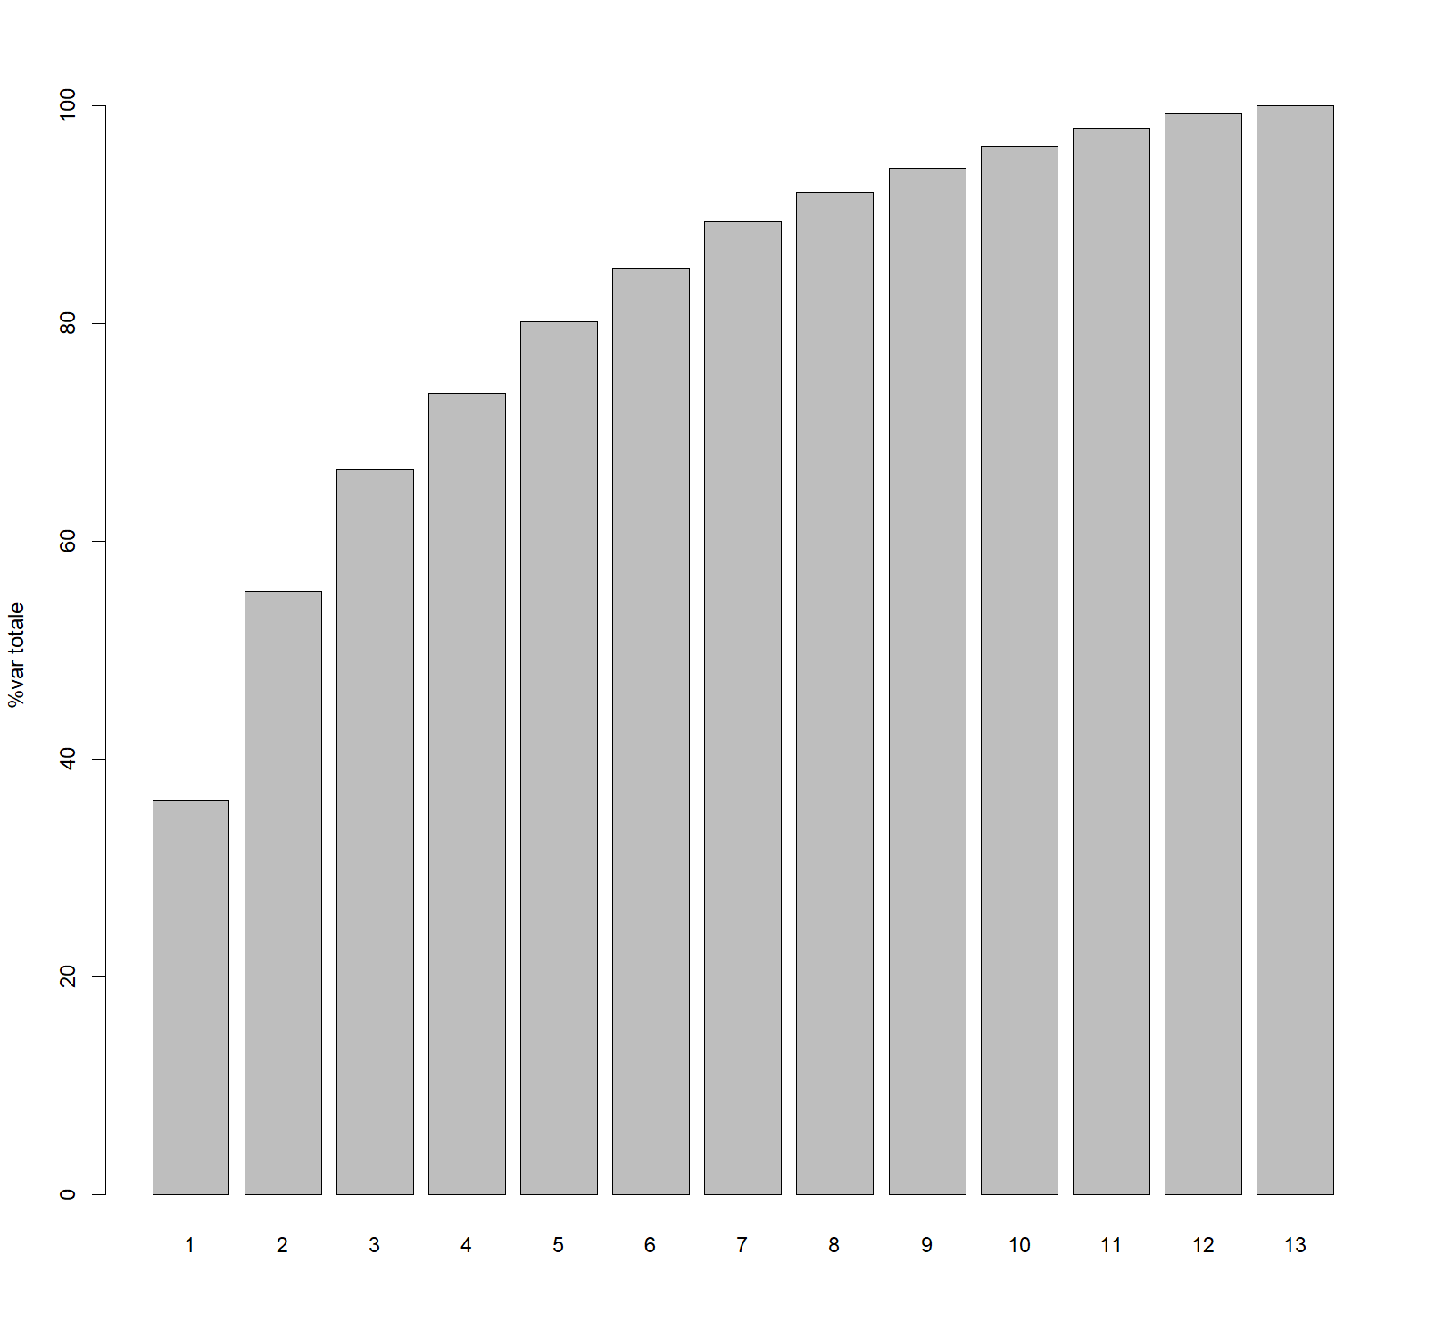
Analyse en composantes principales
Pourcentage de variance exprimée jusqu’au PC k.
En somme:
Si on veut visualiser les vins → PC1 et PC2 suffisent. On garde l’essentiel de la structure (env. 55%).
Si on veut reconstruire les données avec une bonne précision → il faut plus d’axes (≈ 6-7 ou plus).
Avec 2 PCs

Slide 37
Analyse en composantes principales
Les pourcentages de variance totale exprimés par les PC sont reportés sur les axes.
PC2 (19,2%)
PC1 (36,2%)

Slide 38
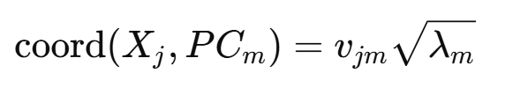
Analyse en composantes principales
Ok pour les individus, mais qu’en est il des variables?
Les variables → projetées dans le cercle des corrélations, pour voir leur relation avec les axes principaux.
Formule pour les variables
Soit :
X_{c} ​ = données centrées ou centrées réduites (n × p)
Z = scores (n × k)
λ_{m} = valeur propre associée à PC_{m}
v_{m}​ = vecteur propre associé à PC_{m}
La corrélation entre une variable X_{j} ​ et une composante PC_{m}​ est :

Slide 39


Analyse en composantes principales
Coordonnées factorielles des variables
Les coordonnées (x, y) d’une variable dans le cercle des corrélations (plan PC1–PC2) sont donc :
Avec v_{j1}, v_{j2} = composantes du vecteur propre pour la variable j.
= racines des valeurs propres (écarts-types expliqués par les PCs).
Ces coordonnées sont ce qu’on appelle les loadings (vecteurs des variables).

Slide 40
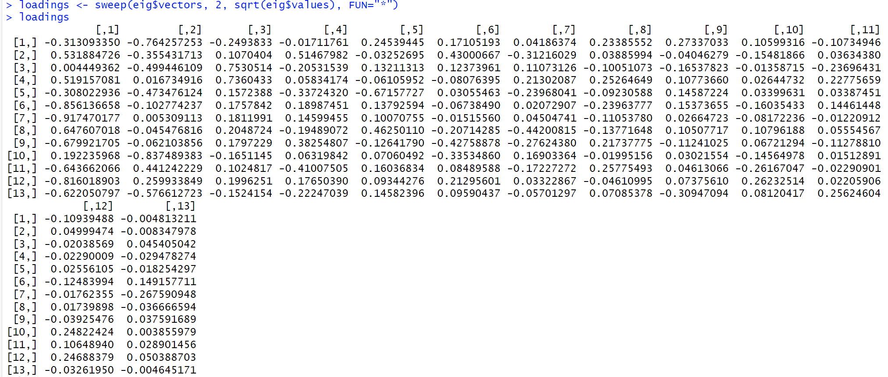
Analyse en composantes principales
etc… ou bien:
PCs
Variables
Ici sweep(eig$vectors, 2, sqrt(eig$values), "*") → multiplie chaque colonne de vectors par la racine carrée de la valeur propre correspondante.
loadings[j,m] = coordonnée de la variable j sur PC_{m} = pointe de la flèche dans le cercle des corrélations.

Slide 41
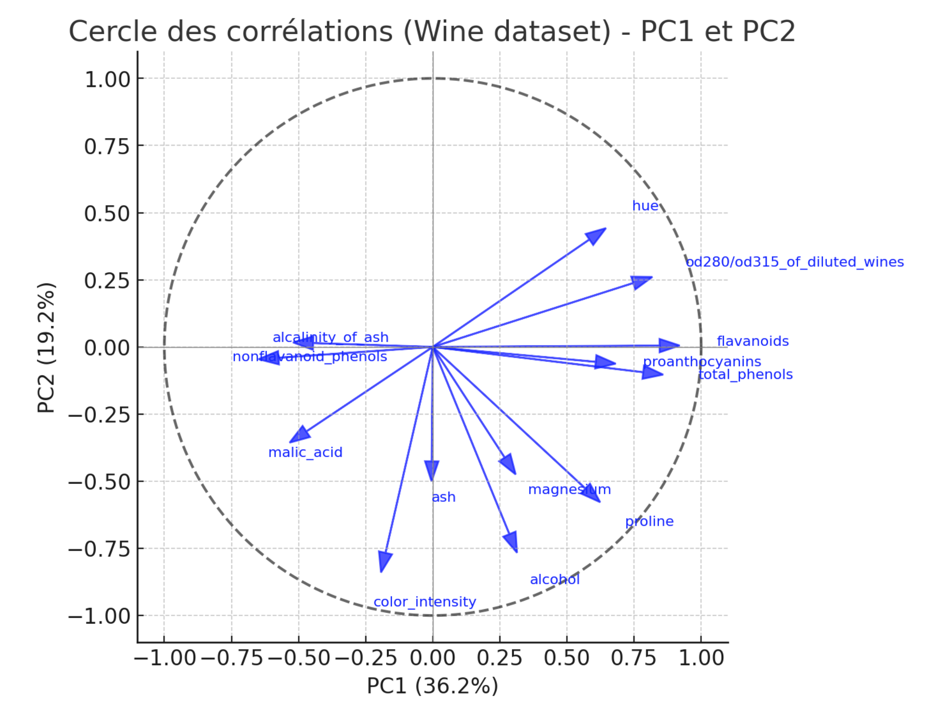
Analyse en composantes principales
Interprétation
Longueur de la flèche : si elle est proche du rayon du cercle unité → variable bien représentée par le plan.
Direction de la flèche : indique la corrélation avec les axes :
Si une flèche est alignée avec PC1 → la variable est fortement corrélée avec ce premier axe.
Si elle est alignée avec PC2 → corrélée avec le deuxième axe.
Angle entre deux flèches :
proche → variables corrélées positivement,
opposées → corrélées négativement,
orthogonales → peu ou pas corrélées.

Slide 42
Analyse en composantes principales
ICI:
PC1 est fortement lié aux variables flavanoids, od280/od315, total phenols.
PC2 est surtout défini par color_intensity et alcohol.
Des variables proches les unes des autres (ex. flavanoids et total phenols) sont corrélées positivement.
Des flèches en opposition (ex. flavanoids vs nonflavanoid_phenols) traduisent une corrélation négative.

Slide 43

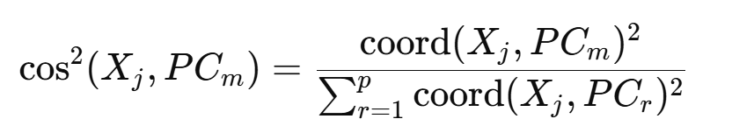
Analyse en composantes principales
Autre façon d’examiner la qualité de la représentation
sur un plan (par variable): le cos²
Définition du cos² pour une variable
Pour une variable X_{j}​, ses coordonnées factorielles (cercle des corrélations) sont :
Le cos² d’une variable j sur un axe m est :
où p = nombre total de composantes (13 dans le Wine dataset).

Slide 44
Analyse en composantes principales
Cos²: interprétation
Si cos²(𝑗,PC₁) ≈ 1, la variable j est quasi totalement expliquée par PC1 → elle est bien représentée sur cet axe.
Si les cos² sont répartis entre plusieurs axes, la variable contribue à plusieurs directions.
Si cos² est faible pour PC₁ et PC₂, la variable est mal représentée sur le plan factoriel (PC₁–PC₂) → elle serait mieux visible en PC₃, PC₄,…

Slide 45
Analyse en composantes principales
Exemple de calcul du cos²
Imaginons une variable projetée en coordonnées :
PC₁ = 0.8,
PC₂ = 0.6
Alors:
∣∣𝑥∣∣²=0.8²+0.6²=1.0
cos²(𝑃𝐶₁)=0.8²/1.0=0.64
cos²(𝑃𝐶₂)=0.6²/1.0=0.36
La variable est mieux représentée sur PC1 (64 % de son inertie), mais PC₂ joue aussi un rôle.
En résumé
Le cos² = part de la variance d’une variable expliquée par un axe donné. Plus il est proche de 1, plus la variable est bien projetée sur cet axe. Il est très utilisé pour choisir quelles variables commenter sur un plan, identifier les variables « mal projetées », interpréter les axes principaux.

Slide 46
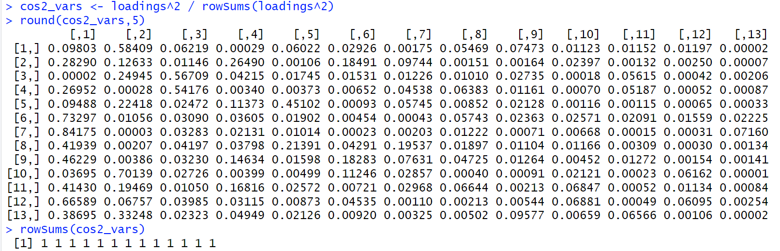
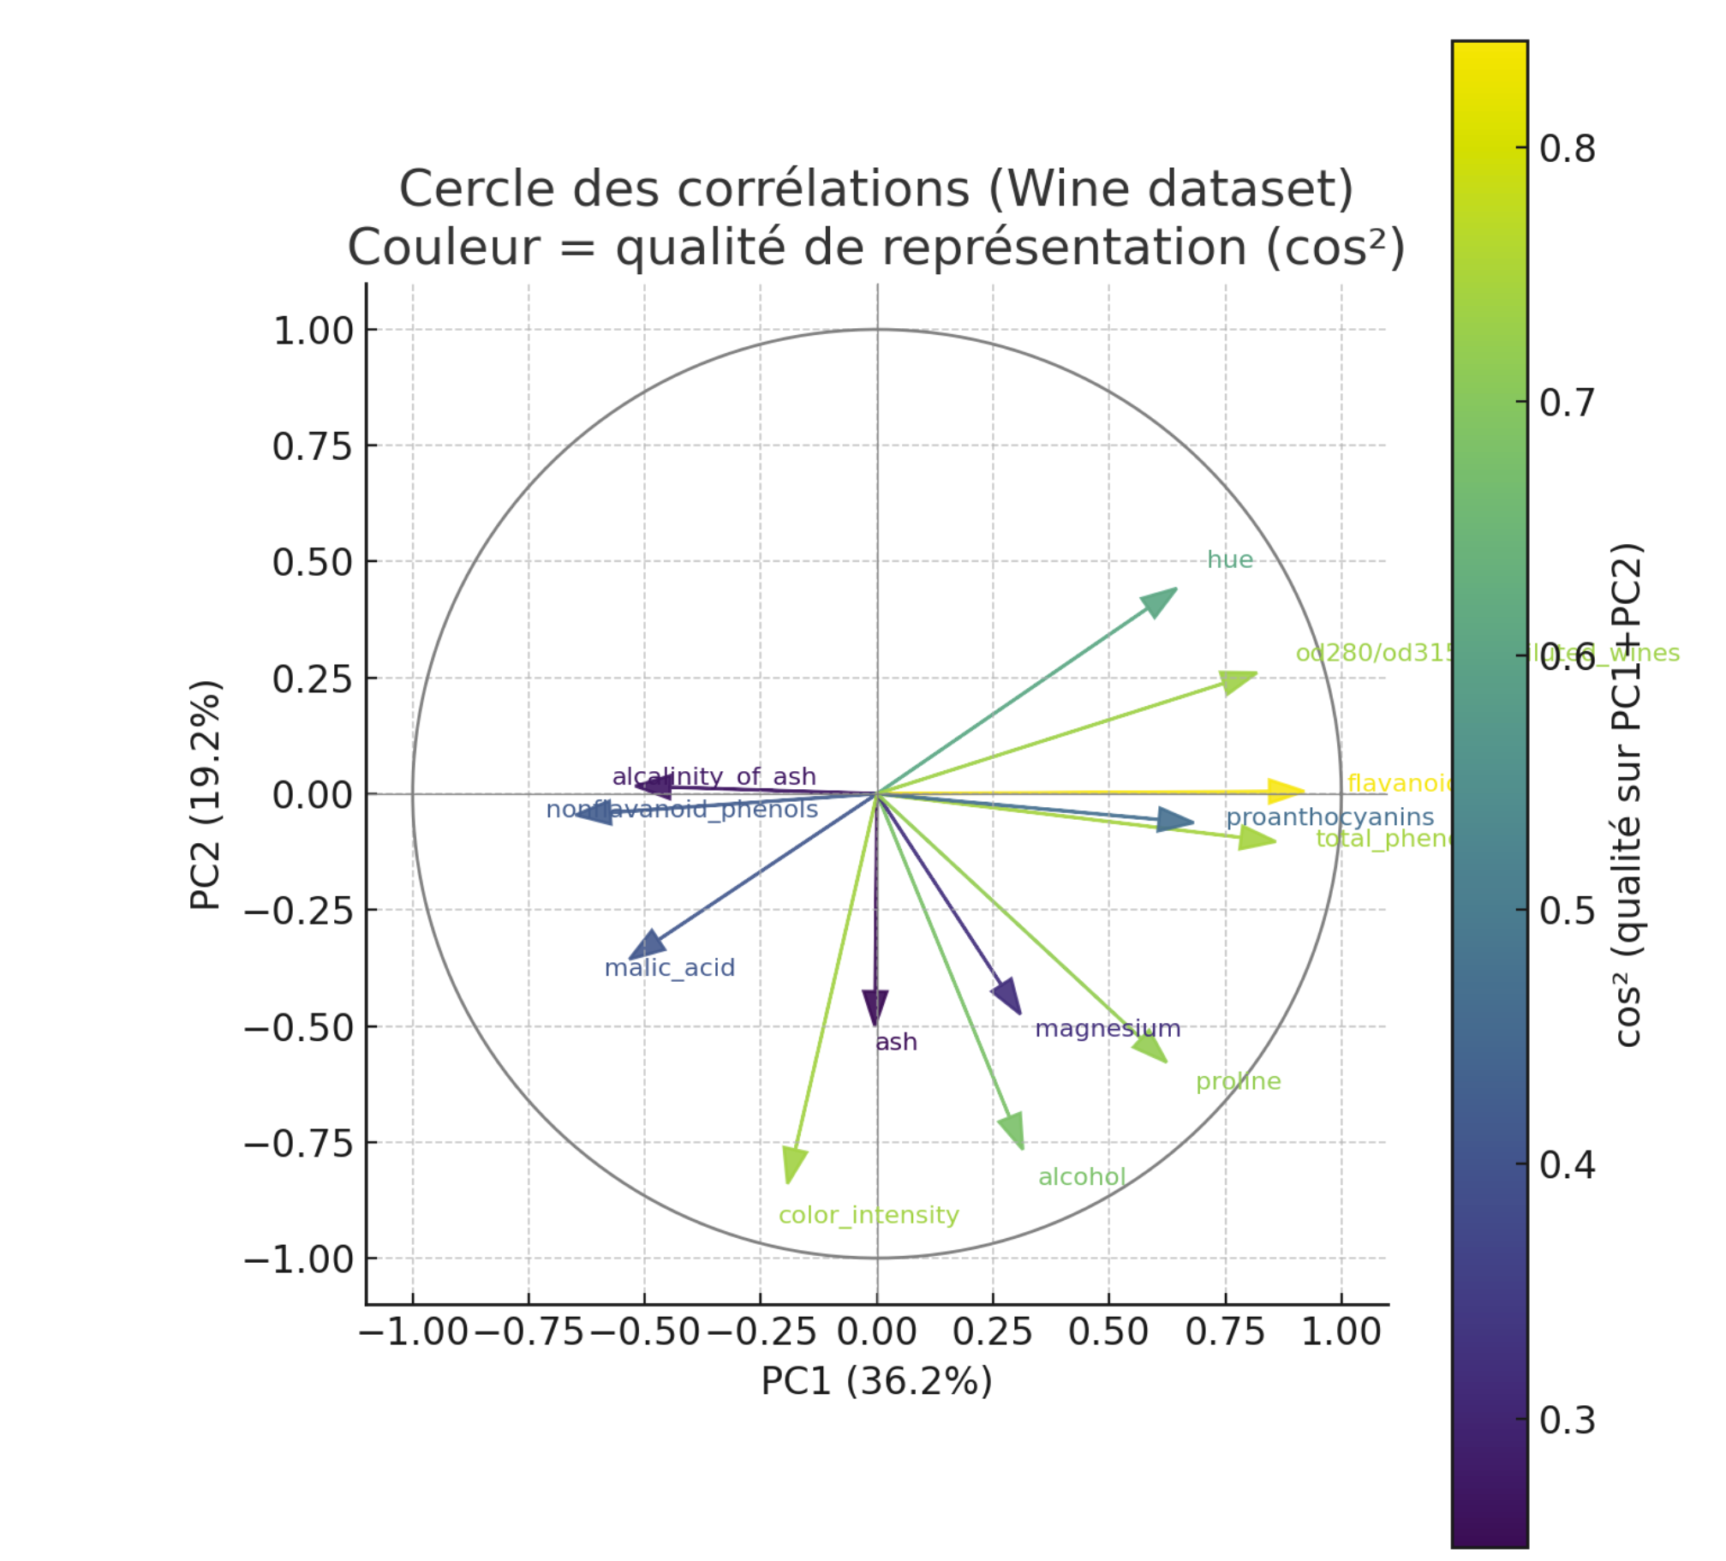
Analyse en composantes principales
Le cos2 pour un plan PC1-PC2
Alcohol
Malic acid
Ash
Alcalinity of ash
Magnesium
Total phenols
Flavanoids
Nonflavanoid phenols
Proanthocyanins
Color intensity
Hue
OD280/OD315 of diluted wines
Proline
Si on calcule sur toutes les composantes (PC1 à PC13), la somme vaut bien 1.

Slide 47
Analyse en composantes principales
Le biplot de Gabriel (1971)¹
Un biplot est un graphique qui montre simultanément :
Les individus (points) projetés dans l’espace des composantes principales (souvent PC1–PC2).
Les variables (vecteurs/ flèches), représentées par leurs loadings (corrélations avec les axes).
On a donc sur un seul plan une vue combinée des deux mondes : observations + variables.
¹: Gabriel, K.R. (1971). The biplot graphic display of matrices with application to principal component analysis. Biometrika, 58(3), 453–467.

Slide 48
Analyse en composantes principales
Problème : l’échelle!
Dans un biplot, on veut représenter individus et variables ensemble.
Les scores des individus, Z, et les loadings des variables, L, n’ont pas la même échelle.
Si on ne fait rien, soit les points (individus), soit les flèches (variables) dominent le graphique → lecture déséquilibrée.
Biplot de Gabriel : compromis symétrique. Individus et variables sont représentés sur une échelle comparable.

Slide 49
Analyse en composantes principales
Interprétation du biplot
On sait déjà que:
Les points proches représentent des individus ayant des profils semblables.
Les flèches proches (les longues) indiquent des variables fortement corrélées entre elles.
L’angle entre une flèche et un axe → importance de la variable pour cet axe.
Ici :
La projection orthogonale d’un individu sur une flèche → valeur relative de cet individu sur la variable correspondante.

Slide 50
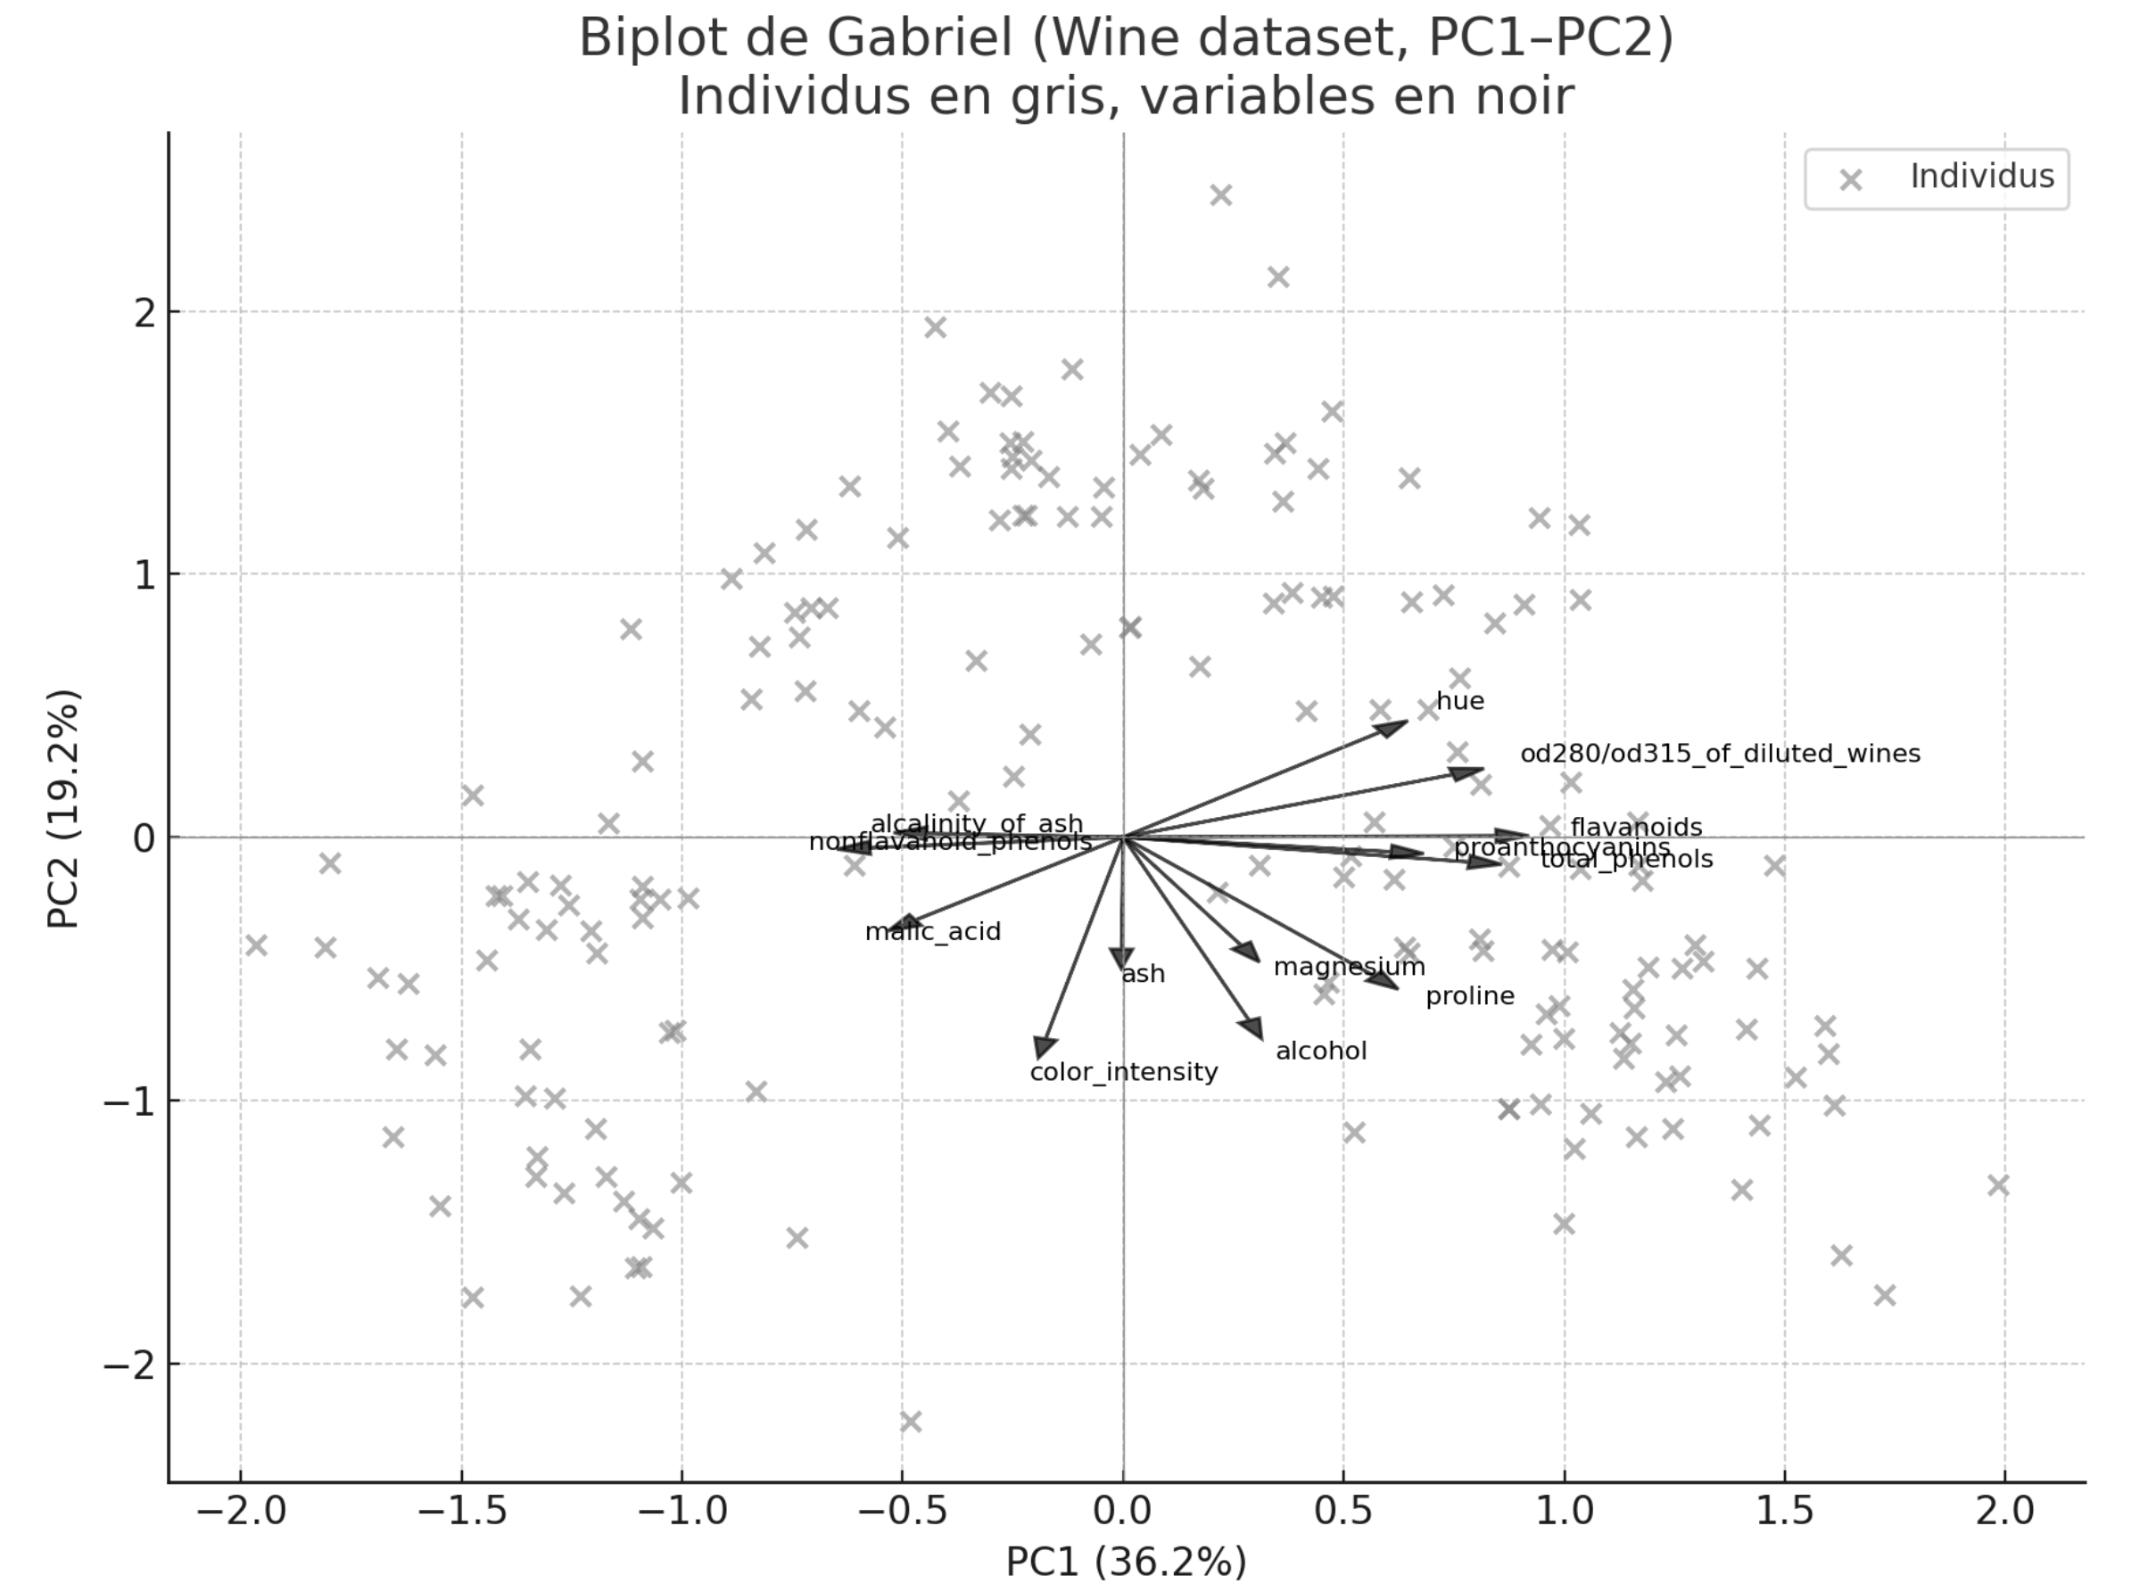
Analyse en composantes principales

Slide 51
Analyse en composantes principales
Varimax, Henry Kaiser (1958)
Varimax est une étape souvent utilisée après une ACP (surtout en psychologie, sociologie, sciences sociales).
C’est une rotation orthogonale des axes factoriels (c’est-à-dire qu’on conserve leur orthogonalité et la variance totale).
On augmente les loadings très forts et on réduit les intermédiaires → les variables tendent à être associées à un seul axe (chaque axe devient plus “pur” et plus facilement interprétable).

Slide 52
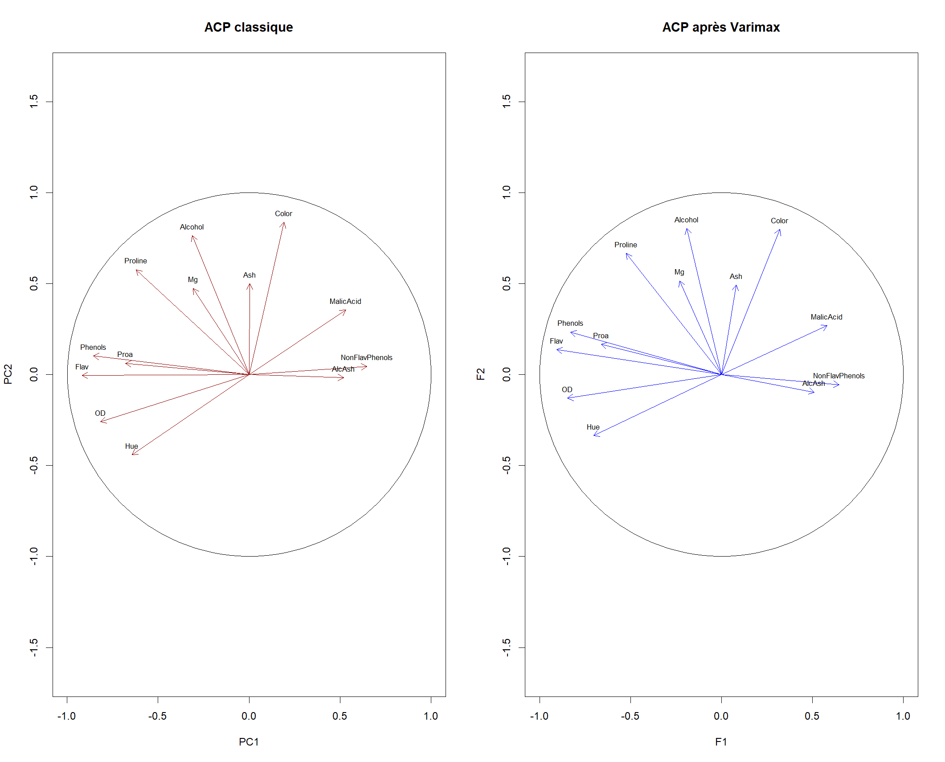
Analyse en composantes principales
Ici l’intérêt n’est pas flagrant car les loadings correspondaient déjà assez bien aux axes

Slide 53
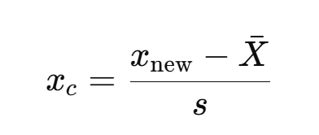


Analyse en composantes principales
Individu supplémentaire
Comment?
Centrer (et réduire) le nouvel individu avec les mêmes moyennes et écarts-types que les données actives :
où = moyennes des variables, s = écarts-types.
Calculer les coordonnées factorielles (scores) en multipliant par les vecteurs propres :
x_{c} = vecteur ligne centré-réduit.
V = matrice des vecteurs propres (déjà calculée).
z = coordonnées de l’individu supplémentaire dans l’espace des composantes.

Slide 54
Analyse en composantes principales
Individu supplémentaire: en ACP, on peut ajouter un individu supplémentaire (souvent appelé individu illustratif ou individu supplémentaire) sans recalculer toute l’ACP
Principe
On a déjà fait l’ACP :
les axes principaux (vecteurs propres V) sont fixés,
les données actives (qui ont servi au calcul) sont centrées/réduites.
Pour un nouvel individu x_{new}​, il suffit de le projeter dans ce même espace.

Slide 55
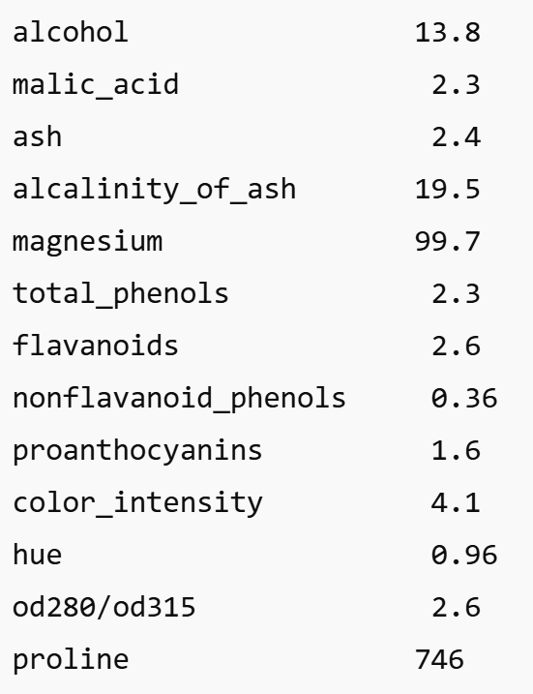
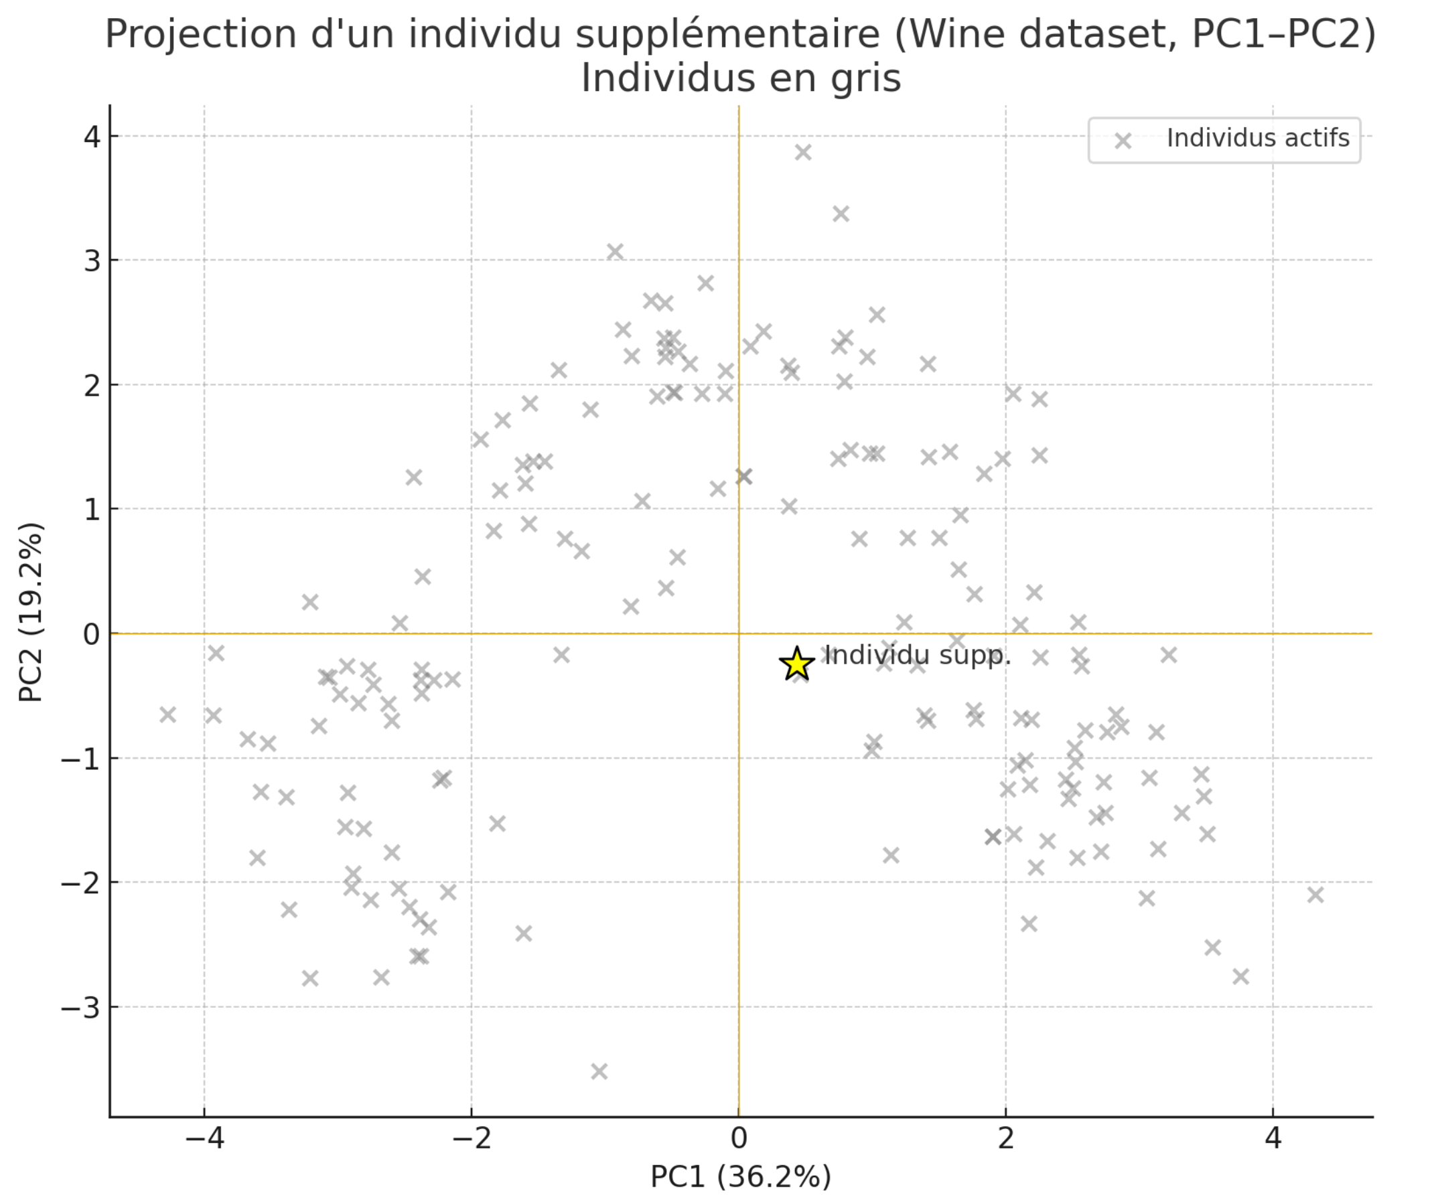
Analyse en composantes principales
Individu supplémentaire

Slide 56
Analyse en composantes principales
Voyons maintenant comment projeter une variable supplémentaire
Idée générale
Les variables actives servent à construire les axes (PC₁, PC₂, …).
Une variable supplémentaire (non utilisée pour le calcul) peut être projetée après coup, en calculant sa corrélation avec les composantes principales.
-> On obtient alors une flèche dans le cercle des corrélations, comme pour les variables actives.

Slide 57
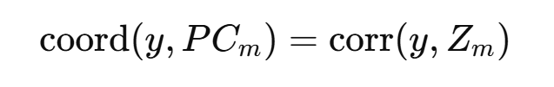
Analyse en composantes principales
Variable supplémentaire
𝑦 = (𝑦₁,…,𝑦_{𝑛}) est la variable supplémentaire (centrée-réduite),
𝑍𝑚=(𝑧_{1𝑚},…,𝑧_{𝑛𝑚}) sont les coordonnées des individus sur la composante principale 𝑚.
Alors :
Ces coordonnées (coord(𝑦,𝑃𝐶₁),coord(𝑦,𝑃𝐶₂)) donnent la position de la flèche de 𝑦 dans le cercle des corrélations.

Slide 58
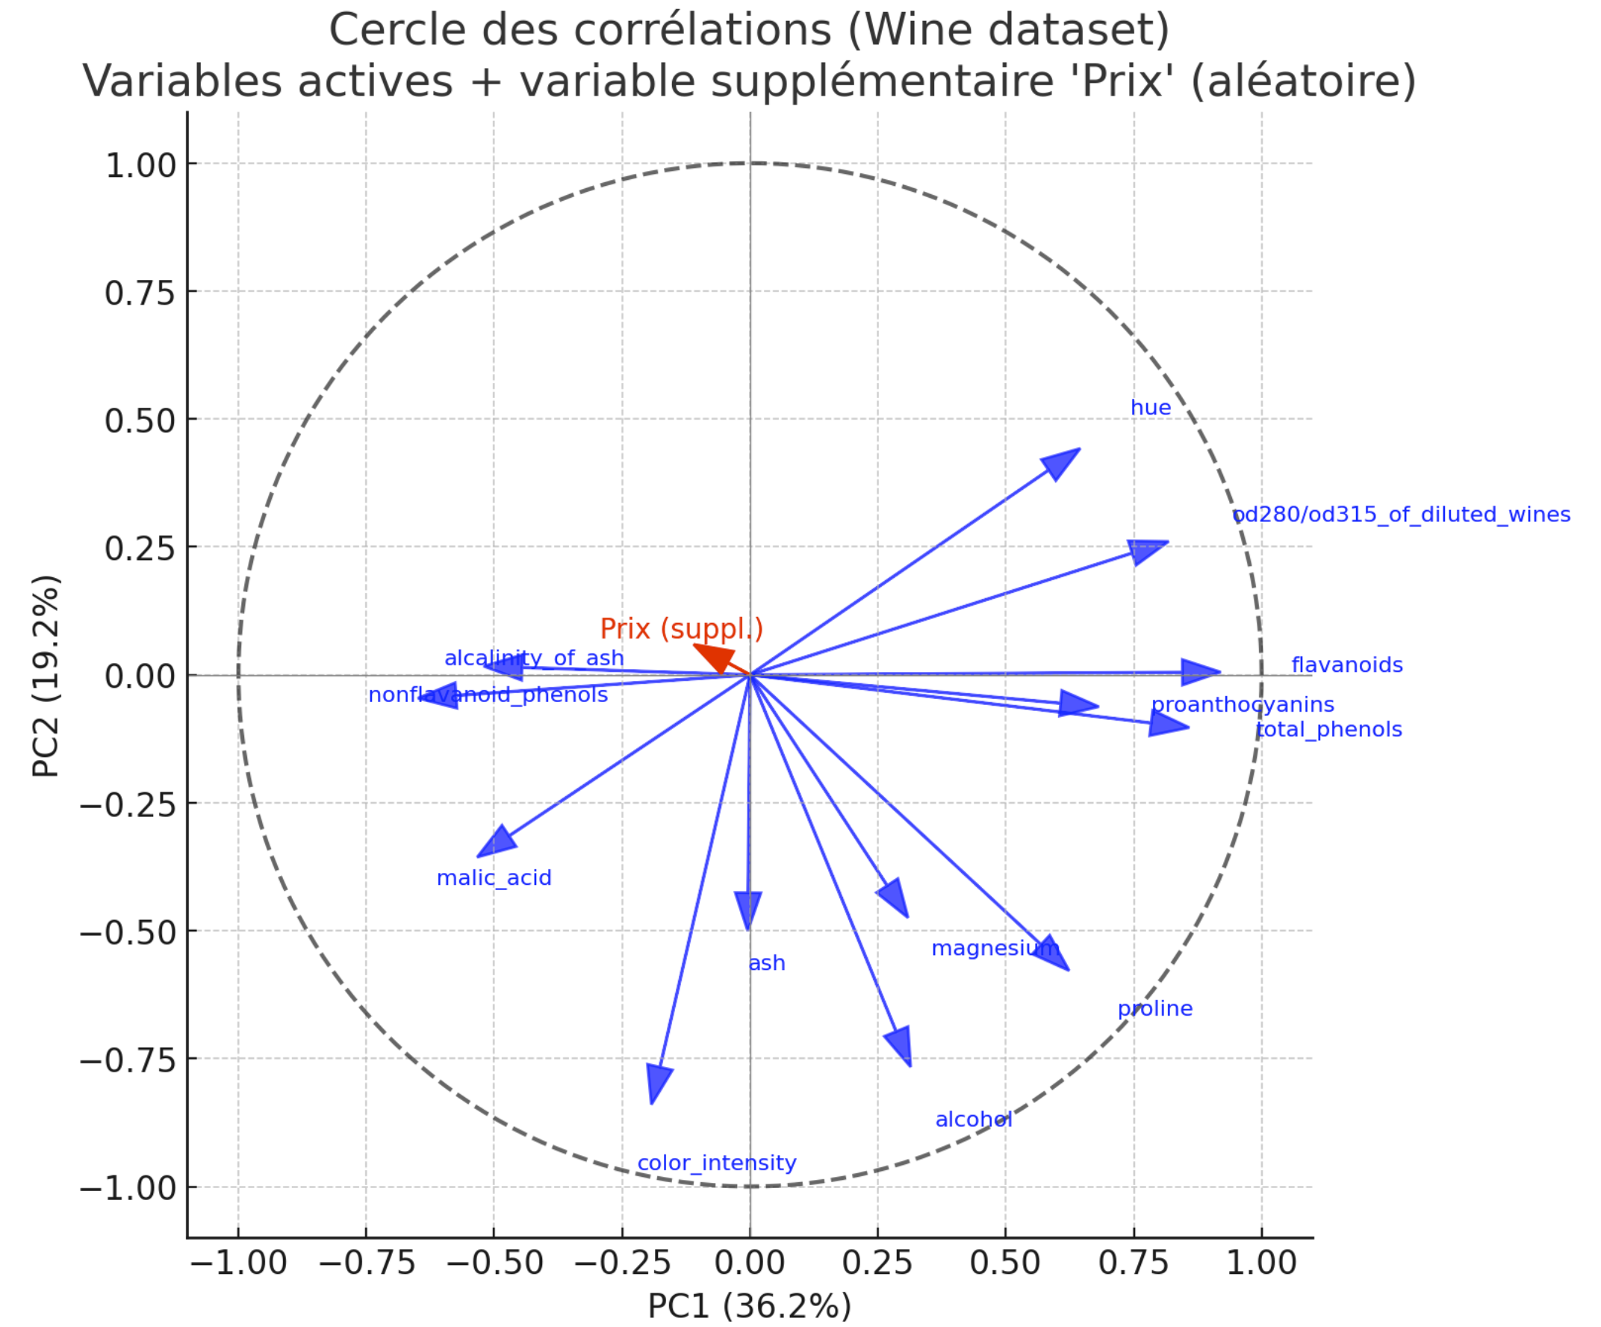

Analyse en composantes principales
Variable supplémentaire (le prix du vin)
Prix est très mal représenté sur le plan PC1-PC2…

Slide 59
Analyse en composantes principales
Inconvénients de l’ACP:
Les plans factoriels dépendent directement des données sources :
Matrice 1 = 100 obs x 10 variables
Matrice 2 = Matrice 1 – 1 observation
L’ACP Matrice 1 donne des résultats différents ACP Matrice 2
L’ACP est sensible aux points extrêmes
Un individu aberrant peut complètement perturber les résultats d’une ACP
Réponse possible : ajouter des individus en « Ind. Suppl. »

Slide 60
Analyse en composantes principales
Inconvénients de l’ACP:
Avec l’ACP, des données très homogènes (normalisées) sont éclatées dans l’espace factoriel. En réalité, l’ACP ‘rescale’ toujours ses axes sur la variance observée, si faible soit-elle. L’échelle absolue de variabilité ne se lit pas directement sur le graphe, mais sur les données brutes.
L’ACP étire toujours les différences relatives.
Standardiser “gonfle” artificiellement la variance et peut masquer une grande homogénéité.
En somme: Avec standardisation, et on peut croire que la variabilité est “forte”, ce qui est parfois trompeur.

Slide 61
Analyse en composantes principales
Problème sur des données compositionnelles
Les données sont des partages (parts of a whole).
Exemple : proportions d’oxydes dans une roche (SiO₂, Al₂O₃, FeO, …).
Comme tout doit sommmer à 100 %, il y a une contrainte → les variables ne sont pas libres.
Conséquence : l’ACP appliquée directement introduit des corrélations artificielles (artefacts appelés spurious correlations).
La méthode CoDA (Compositional Data Analysis) a été développée par John Aitchison dans les années 1980 (The Statistical Analysis of Compositional Data, 1982, 1986).

Slide 62


Analyse en composantes principales
Solution : CoDA
CoDA repose sur l’idée qu’on ne doit pas analyser les valeurs brutes, mais leurs rapports (ratios).
Deux étapes principales :
Transformation log-ratio. On transforme les données pour « libérer » la contrainte de somme constante. Il existe plusieurs variantes :
où g(x) est la moyenne géométrique de toutes les composantes du vecteur x.
avec p variables.
Analyse statistique classique
Une fois transformées, les données peuvent être utilisées dans : ACP, clustering, régression… mais dans l’espace transformé.

Slide 63

Analyse en composantes principales
Imbeaux et al. (2025)

Slide 64

Analyse en composantes principales

Slide 65

Analyse en composantes principales
En fait, tout cela est beaucoup plus facile à implémenter qu’il n’y parait…
Synthèse Chatgpt. Beaucoup de package sous R. Mais nous verrons ca en TP!

Slide 66


Analyse en composantes principales
En pratique:

Slide 67

Analyse en composantes principales
res.pca contient tout ce dont on a besoin:

Slide 68


Analyse en composantes principales

Slide 69


Analyse en composantes principales

Slide 70


Analyse en composantes principales

Slide 71


Analyse en composantes principales

Slide 72
Analyse en composantes principales
Ici ca marche, mais attention, l’ACP est exploratoire. Elle n’est pas faite pour prédire l’appartenance d’un individu à une classe (groupe)
Il y a mieux dans les méthodes dites supervisées (analyse discriminante LDA, k-NN) etc…

Slide 73
Évaluation de la performance d’un modèle de classification

Slide 74

Évaluation de la performance
Overfitting (sur-apprentissage) : le modèle apprend trop bien les données d’entraînement, au point de mémoriser les détails, le bruit ou les particularités aléatoires.
Résultat :Très bonne performance sur le train set, mauvaise généralisation sur de nouvelles données.
Deux façons alors de procéder:
Dans tous les cas, on connait tous les labels.

Slide 75

Évaluation de la performance
1. Après un dur labeur, on a notre échantillon (Labels + variables mesurées)

Slide 76

Évaluation de la performance
2. Séparation (split)
Pas utile si on ne fait aucun choix de paramètres (ex : LDA sans réglage particulier – on verra ca plus tard)

Slide 77

Évaluation de la performance
3. Le modèle construit (et optimisé sur la base du lot de validation - ou du train seul pour la LDA)

Slide 78

Évaluation de la performance
4. La performance final obtenue à partir du lot de test (i.e. Prédire les classes sur le jeu test)

Slide 79




Évaluation de la performance
Option : Validation croisée (cross-validation) pour mieux estimer la performance moyenne
Leave-on-out (LOO): k = n

Slide 80

Évaluation de la performance
Matrice de confusion sur le jeu de données MNIST

Slide 81


Évaluation de la performance
Les métriques
Peut être trompeuse si classes très déséquilibrées
Fiabilité des prédictions positives
Capacité à détecter les cas positifs
Utile si les classes sont déséquilibrées
Équilibre entre qualité (précision) et rappel

Slide 82



Évaluation de la performance
Construction du modèle selon vos objectifs

Slide 83
Apprentissage supervisé
Analyse discriminante linéaire
-
Linear discriminant analysis
(LDA)
Entrons dans les méthodes prédictives supervisées, Ronald A. Fisher,1936

Slide 84
Analyse discriminante
Contexte général
En statistiques multivariées, on rencontre souvent des situations où :
On dispose de mesures quantitatives sur des individus (par ex. composition chimique de roches, dimensions de fossiles, mesures hyperspectrales…).
Ces individus appartiennent à des groupes connus a priori (ex. granite, basalte, rhyolite ; ou espèces d’iris ; ou types de sols).
On souhaite construire une règle de classification permettant d’assigner correctement un nouvel individu à l’un de ces groupes.

Slide 85
Analyse discriminante
Donc le but: prédire l’appartenance d’un individu à une classe (groupe)
Les groupes doivent avoir une intersection non nulle (problème non trivial).
Les groupes sont définis à l’avance.
Un individu ne peut appartenir qu’à un groupe et un seul.
Exemple : Mesure de la taille dans un échantillon aléatoire de 50 H et 50 F. En moyenne, les femmes sont plus petites que les hommes. Donc la variable taille devrait nous permettre de discriminer entre H et F mieux que le hasard… (avec des erreurs toutefois)

Slide 86

Analyse discriminante
Un exemple simple: variable = longueur, deux espèces (normalement distribuées), même variance, mais différentes moyennes : μ_{A}, μ_{B}.
-> A si la longueur x est plus près de μ_{A} que de μ_{B.}
ou x < (μ_{A}+ μ_{B}) /2
ou f(x| μ_{A}) > f(x| μ_{B})
Densité de population

Slide 87


Analyse discriminante
Idée centrale de la LDA
L’analyse discriminante linéaire cherche à :
Trouver des axes linéaires (combinaisons des variables) qui séparent au mieux les groupes.
En maximisant la variance entre les groupes et minimisant la variance à l’intérieur des groupes.
Autrement dit :
C’est exactement comme l’esprit d’une ANOVA

Slide 88
Analyse discriminante
Avec la LDA, on obtient :
Des axes discriminants (au maximum g−1), si g est le nombre de groupes).
On peut représenter les individus dans un plan factoriel et visualiser la séparation.
Une règle de décision pour classifier un nouvel individu en fonction de sa position.
Des coefficients discriminants qui indiquent quelles variables contribuent le plus à la séparation.

Slide 89



Analyse discriminante
En pratique, la LDA
On connaît à l’avance les groupes (C₁,C₂,...,C_{g}).
Chaque individu est décrit par plusieurs variables
(x₁,x₂,…,x_{p}).
On cherche une combinaison linéaire des variables :
où w ∈ R^{p} est un vecteur de poids à déterminer.
Les moyennes des groupes projetés sur y doivent être aussi éloignées que possible,
et la dispersion intra-groupe projetée doit être aussi faible que possible.
Un scalaire
(1,1)
(1,p)
(p,1)

Slide 90

Analyse discriminante
Matrices de variance
On définit deux matrices de variance-covariance :
Variance intra-classe (within-class scatter)
où μ_{k} est le vecteur moyenne du groupe C_{k}
Elle mesure la dispersion à l’intérieur des groupes.
somme pour tous les points du groupe…
… et cela pour tous les groupes

Slide 91

Analyse discriminante
Variance inter-classe (between-class scatter) :
où n_{k}​ est la taille du groupe k, et μ la moyenne globale.
Elle mesure la dispersion entre les moyennes de groupes.

Slide 92

Analyse discriminante
Fonction objectif de Fisher
On cherche un vecteur w qui maximise :
Le numérateur w^{T}S_{B}w est la variance inter-groupes projetée sur w.
Le dénominateur w^{T}S_{W}w est la variance intra-groupes projetée sur w.
J(w) est un rapport signal / bruit. On maximise la séparation entre les groupes tout en minimisant le “flou” interne.

Slide 93


Traitement des données – Analyse discriminante
On cherche une droite (direction w) qui projette ces points sur une ligne.
Sur cette ligne, les deux groupes doivent être aussi séparés que possible.
C’est exactement ce que mesure J(w).

Slide 94

Analyse discriminante
Résolution
Le problème se ramène à une décomposition en valeurs propres :
C’est une équation aux valeurs propres (c’est compliqué ici!).
Les vecteurs propres w donnent les axes discriminants.
Les valeurs propres λ indiquent l’importance de la discrimination (comme en ACP).
On obtient au maximum g−1 axes discriminants.
On les ordonne par importance selon leur valeur propre λ:
Axe 1 = sépare au mieux (plus grande variance inter / intra).
Axe 2 = suivant, orthogonal à Axe 1, et ainsi de suite.

Slide 95




Analyse discriminante
L’exemple historique des iris de Fisher
Données quantitatives: ici longueurs - largeurs

Slide 96

Analyse discriminante
L’exemple historique des iris de Fisher

Slide 97

Analyse discriminante
L’axe discriminant 1 sépare très bien setosa des deux autres.
L’axe discriminant 2 améliore la séparation entre versicolor et virginica.

Slide 98

Analyse discriminante
Notez aussi que la LDA peut se voir de manière probabiliste.
Modèle probabiliste de la LDA
On suppose que les données x ∈ R^{p} proviennent de distributions gaussiennes par classe :
Chaque classe C_{k} a une moyenne μ_{k}​.
Toutes les classes partagent la même matrice de covariance Σ (c’est l’hypothèse de la LDA).
Les probabilités a priori des classes sont π_{k}=P(C_{k})
La probabilité d’observer l’individu x, sachant qu’il appartient à la classe C_{k}​, suit une loi normale multivariée de moyenne μ_{k} et de matrice de covariance Σ.

Slide 99

Analyse discriminante
Pour classer un individu x, on applique le théorème de Bayes :
On attribue x à la classe qui maximise cette probabilité a posteriori mais les calculs sont compliqués…
Au final ce qui compte:
la proximité de l’individu avec la moyenne de la classe,
la forme du nuage de points (sa dispersion),
l’importance relative de la classe dans l’échantillon.
La probabilité pour qu’un échantillon appartienne à la classe C_{k}​, une fois qu’on a observé ses variables x, est proportionnelle à deux choses : (i) la vraisemblance de voir ce point dans la classe C_{k}​ — autrement dit, est-ce que le point ressemble à ce que cette classe génère en moyenne, et (ii) le poids a priori de cette classe dans la population.
Attention à ce point!

Slide 100

Analyse discriminante
ATTENTION. Pour une LDA on suppose que toutes les classes ont (à peu près) la
même matrice de covariance, Σ​ (les frontières sont linéaires)
QDA : chaque classe C_{k}​ a sa propre matrice de covariance Σ_{k}​

Slide 101


Analyse discriminante
Revenons aux vins italiens. Les données sont dans wine_df

Slide 102


Analyse discriminante
Split train/test stratifié
Pour toujours obtenir le même résultat

Slide 103

Analyse discriminante

Slide 104



Analyse discriminante

Slide 105


Analyse discriminante
C ’est celui la qui est mal classé

Slide 106


Analyse discriminante
Comparaison avec l’ACP
L’axe LD1 capture ≈ 68.7 % de la séparation, LD2 ≈ 31.3 %.
La LDA est supérieure à l’ACP dans cette tâche de discrimination, et c’est heureux!

Slide 107
k-NN Une méthode de classification supervisée non-paramétrique

Slide 108
Les k – nearest neighbours (k-NN)
k-NN : une méthode de classification supervisée.
Formalisée dans les années 1950 et 1960, US Air Force à l’origine: Fix & Hodge (1951).
Non paramétrique: sans hypothèse forte comme la normalité, contrairement à la LDA.
Une idée très simple : un individu se classe comme ses voisins les plus proches.
ATTENTION : Nécessité de normaliser les données si les échelles sont différentes.
“Dis-moi qui sont tes voisins, je te dirai qui tu es”

Slide 109



Les k – nearest neighbours (k-NN)
Au fait, voisins? Mais sur quelle base?
Distance euclidienne (la plus courante):
Interprétation géométrique : distance “à vol d’oiseau”.
Invariante par rotation et translation.
Très intuitive si les variables sont homogènes (ex : coordonnées dans l’espace).
Distance de Manhattan:
Interprétation géométrique: distance dans une grille de rues (type “taxicab”).
Distance de Chebyshev:

Slide 110

Les k – nearest neighbours (k-NN)
Principe de base
On a un ensemble d’apprentissage avec des classes connues.
Pour un nouvel individu 𝑥 :
Calculer la distance avec tous les points du dataset.
Sélectionner les 𝑘 plus proches voisins.
Classer 𝑥 dans la classe majoritaire parmi ces voisins.

Slide 111

Les k – nearest neighbours (k-NN)
Lien avec Voronoï
Le diagramme de Voronoï est un découpage du plan en cellules à partir d'un ensemble discret de points appelés « germes ».
Chaque cellule enferme un seul germe, et forme l'ensemble des points du plan plus proches de ce germe que de tous les autres.

Slide 112



Les k – nearest neighbours (k-NN)
Frontières non linéraires mais attention…
Trop compliqué
Pas mal
OK
k=pair est un mauvais choix
La valeur de k mérite d’être optimisée!

Slide 113

Les k – nearest neighbours (k-NN)
Variante pondérée (une option interessante)
Les voisins n’ont pas tous le même poids (voir cours L3 STE, méthodes d’interpolation idw):
$$\text{Poids}\left(x_{i}\right)=\frac{1}{d\left(x , x_{i}\right)}$$
Les plus proches comptent davantage que les plus éloignés.
Améliore souvent la robustesse

Slide 114
Les k – nearest neighbours (k-NN)
Avantages et limites
Avantages :
Simple, intuitif, pas d’hypothèse forte.
Capture des frontières complexes.
Limites :
Lourd à calculer si beaucoup de données.
Sensible au bruit et aux variables non pertinentes.
Moins performant en haute dimension (malédiction de la dimension – curse of dimensionality).

Slide 115

Les k – nearest neighbours (k-NN)
Les données sont dans wine_df

Slide 116

Les k – nearest neighbours (k-NN)
Normalisation des données.
Une étape indispensable, compte tenu des unités des données.

Slide 117

Les k – nearest neighbours (k-NN)

Slide 118

Les k – nearest neighbours (k-NN)

Slide 119

Les k – nearest neighbours (k-NN)
On peut regrouper à cette étape train et val.
Toujours le même qui ne se classe pas correctement

